Slide 1

PROYECTO DE CREACIÓN DE UN ESTUDIO DE CHROMA EN LA CIUDAD DE GUAYAQUIL
SUSTENTACIÓN DE TESIS
FREDDY VERA LOOR
FRANCISCO CORAL CORONEL

Slide 2
El crecimiento que ha tenido la producción audiovisual nacional ha sido grande en los últimos diez años, pero a pesar de esto todavía existe una falencia en algunos aspectos como es el de encontrar locaciones para la grabación de producciones.
Es por esto que hemos centrado nuestro proyecto en la implementación de un estudio de Chroma en la ciudad de Guayaquil, ya que ésta sólo cuenta con estudios de similares características pero que sólo tiene el espacio físico para realizar producciones fotográficas.
Este proyecto no sólo contará con un espacio físico sino que también implementaremos equipos de calidad que estén a la disposición de los productores nacionales, además de un equipo de trabajo capacitado para asistir a nuestros clientes y despejar cualquier duda.

Slide 3

GENERALIDADES

Slide 4
INTRODUCCIÓN
Un proyecto audiovisual consta de tres partes importantes que son pre-producción, producción y post-producción.
La producción es la esencia del producto donde se trabaja el material en bruto.
Una locación determinada que sirve para la realización de tomas digitales y la recreación de difíciles escenarios, se denomina PLATÓ DE CHROMA.
Sirve para Producciones Audiovisuales y Fotográficas.
Nos permite recrear atmósferas ideales

Slide 5
PLANTEAMIENTO
DEL PROBLEMA
Hacer cine en Ecuador no es nada fácil
En el país se producen uno o dos filmes cada dos o tres años.
Sin duda alguna el talento existe en el medio ecuatoriano

Slide 6
PLANTEAMIENTO
DEL PROBLEMA
El estudio tiene como finalidad la superposición por separación de colores e incluso como mascarilla en movimiento.
grabación de Blue screen (fondo azul) o Green screen (fondo verde)
Una vez obtenido el material en bruto, la información audiovisual recaudada, se almacena para su posterior extracción en postproducción.

Slide 7
PLANTEAMIENTO
DEL PROBLEMA
Existe una escases de estudios de filmación.
Especializados directamente en el área de fotografía publicitaria y artística.
El estudio constará con área de Chroma, equipada, iluminada y preparada acústicamente, cabina de audio y video, donde se recolectará todo el producto final.

Slide 8
PLANTEAMIENTO
DEL PROBLEMA
Existen programas tanto de edición como de efectos especiales, que mediante ciertos plug-ins asocian un color en específico y ayudan al proceso de post-producción.
Constará sistema de aislamiento acústico.
Otros estudios están equipados para fotografía, más no para proyectos audiovisuales.

Slide 9
JUSTIFICACIÓN
Gracias a la inversión del CNC existe un incremento considerable de proyectos audiovisuales.
Estudio altamente rentable para solucionar problemas de diseño de producción.
Grabaciones se adaptan a cualquier tipo de escenarios mediante montaje digital en post-producción.

Slide 10
JUSTIFICACIÓN
No cuentan con la acústica adecuada ni el espacio requerido para grabaciones de carácter profesional.
Productores están en búsqueda de mejorar los proyectos locales.

Slide 11
OBJETIVOS
OBJETIVO GENERAL
Creación de un Estudio de Chroma en la Ciudad de Guayaquil.

Slide 12
OBJETIVOS
OBJETIVOS ESPECÍFICOS
Creación de un Estudio de Chroma en la Ciudad de Guayaquil. Determinar el lugar más óptimo para la creación del estudio.
Realizar un estudio de mercado que nos permita conocer mejor el sector donde estén nuestros futuros clientes potenciales.

Slide 13
OBJETIVOS
OBJETIVOS ESPECÍFICOS
Establecer una correcta estrategia de Publicidad para promocionar nuestro producto.
Determinar el monto de la inversión inicial, costos de producción e implementación.
Analizar la factibilidad del proyecto.

Slide 14
INVESTIGACIÓN DE MERCADO

Slide 15
PERSPECTIVA
DE LA INVESTIGACIÓN
Realizar una investigación que nos permita conocer la oferta y demanda.
Consumidor, parte importante de la investigación.
La elaboración de encuestas, nos mostraran resultados eficientes.
Encuesta dirigida a la Población Económicamente Activa.

Slide 16
PLANTEAMIENTO
DEL PROBLEMA
Diferentes estudios netamente fotográficos.
Importante determinar el nicho de mercado para saber el enfoque que se dará al servicio que brindaremos.

Slide 17
OBJETIVOS
DE LA INVESTIGACIÓN
OBJETIVO GENERAL
Identificación de las oportunidades de mercado para la oferta del producto.

Slide 18
OBJETIVOS
DE LA INVESTIGACIÓN
OBJETIVOS ESPECÍFICOS
Determinación de gustos y preferencias del consumidor potencial.
Frecuencia de compra, hábitos de consumo del mercado meta.

Slide 19
OBJETIVOS
DE LA INVESTIGACIÓN
OBJETIVOS ESPECÍFICOS
Percepción del cliente con respecto al producto, posibilidades de sustitución.
Lugares o sitios donde el cliente podría consumir el producto.

Slide 20
PLAN DE
MUESTREO
DEFINICIÓN DE LA POBLACIÓN
Se concentra en la ciudad de Guayaquil.
El INEC determinó que la población aproximada es de 2.350.915 habitantes.
El quintil mas rico de la población consta con 470.183 personas, que concentra el 46% del consumo nacional.

Slide 21
DEFINICIÓN
DE LA MUESTRA
Para establecer un número de encuestas se trabajará con:
Nivel de confianza del 90%.
Nivel de significancia del 10%.

Slide 22
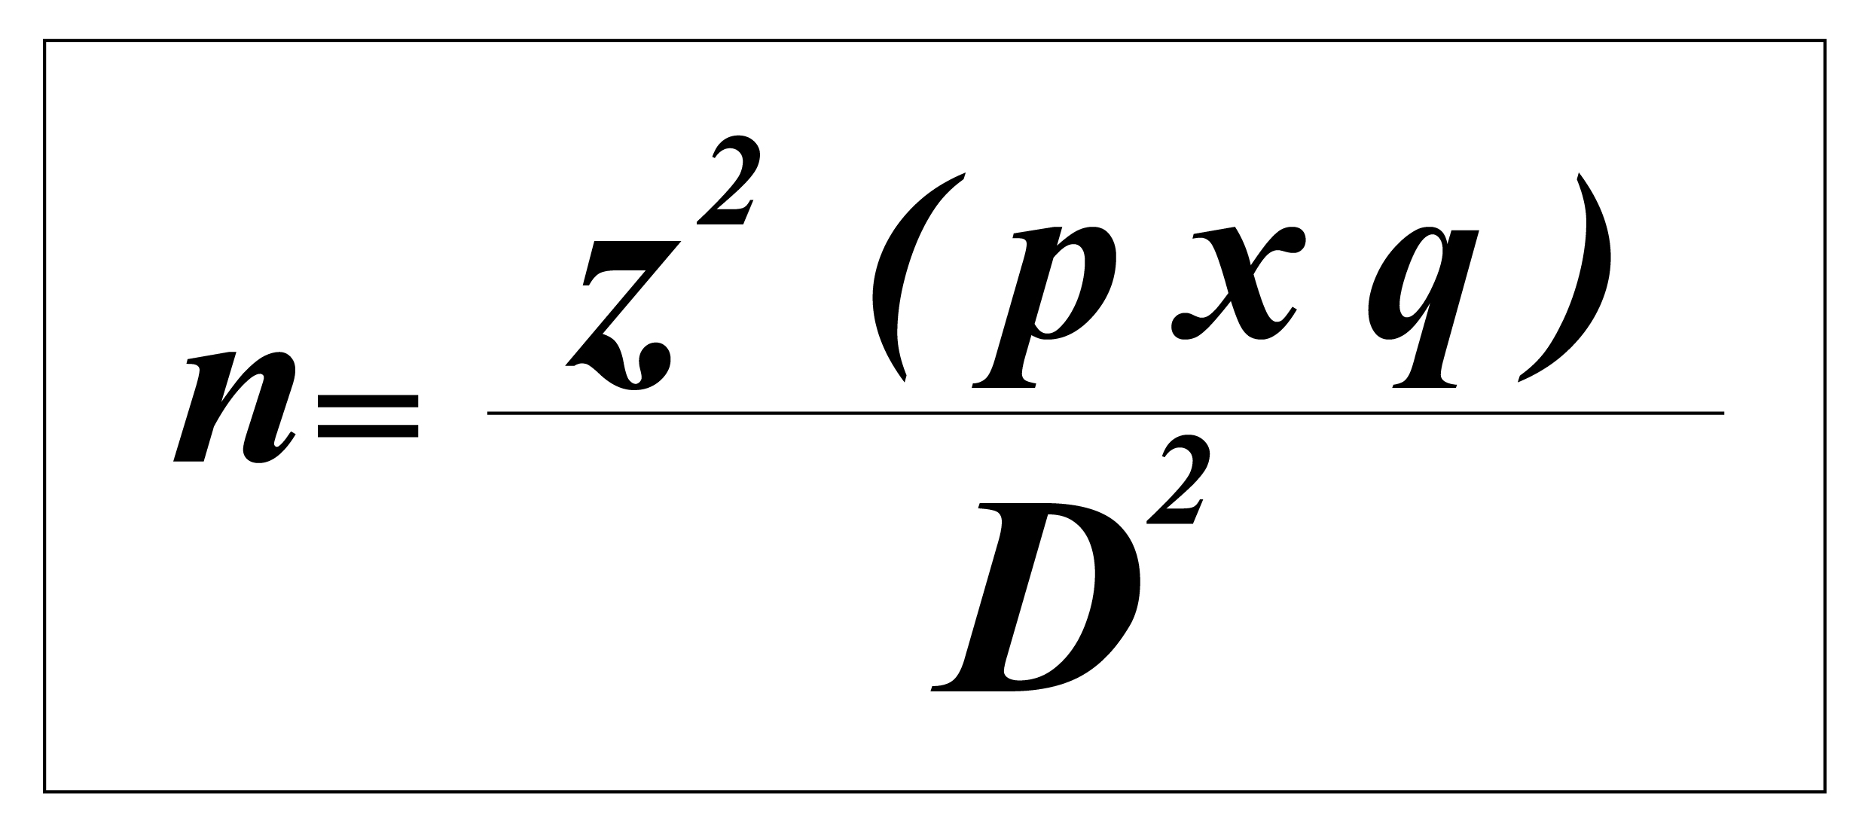
DEFINICIÓN
DE LA MUESTRA
Z = 1,645
D = 0,1
p = 0,50
q = 0,50

Slide 23
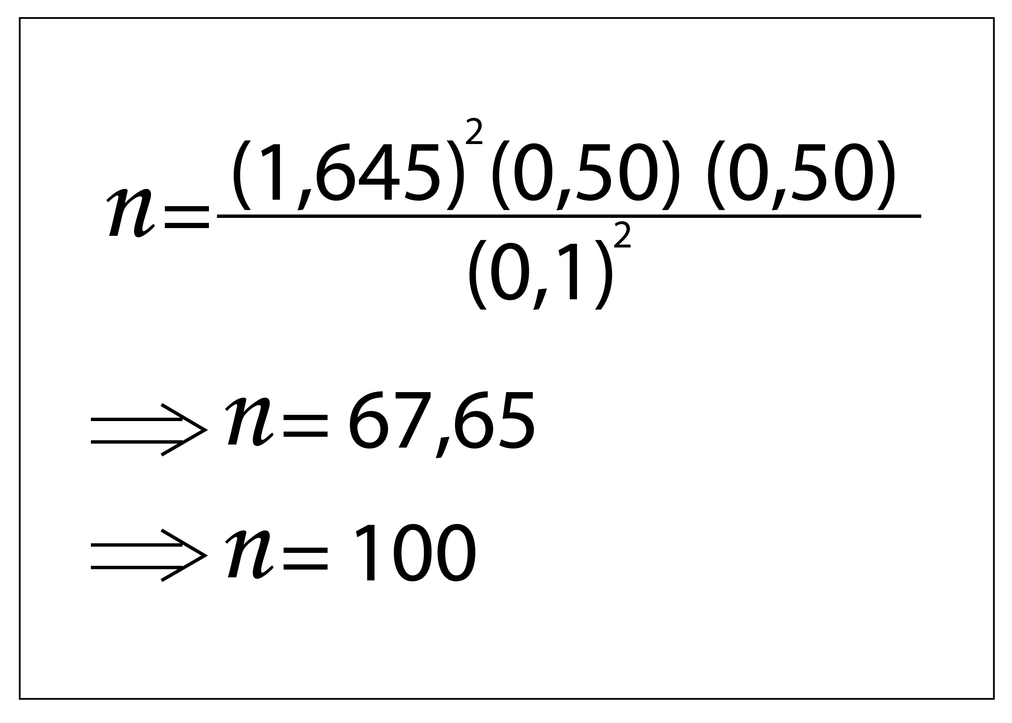
DEFINICIÓN
DE LA MUESTRA

Slide 24
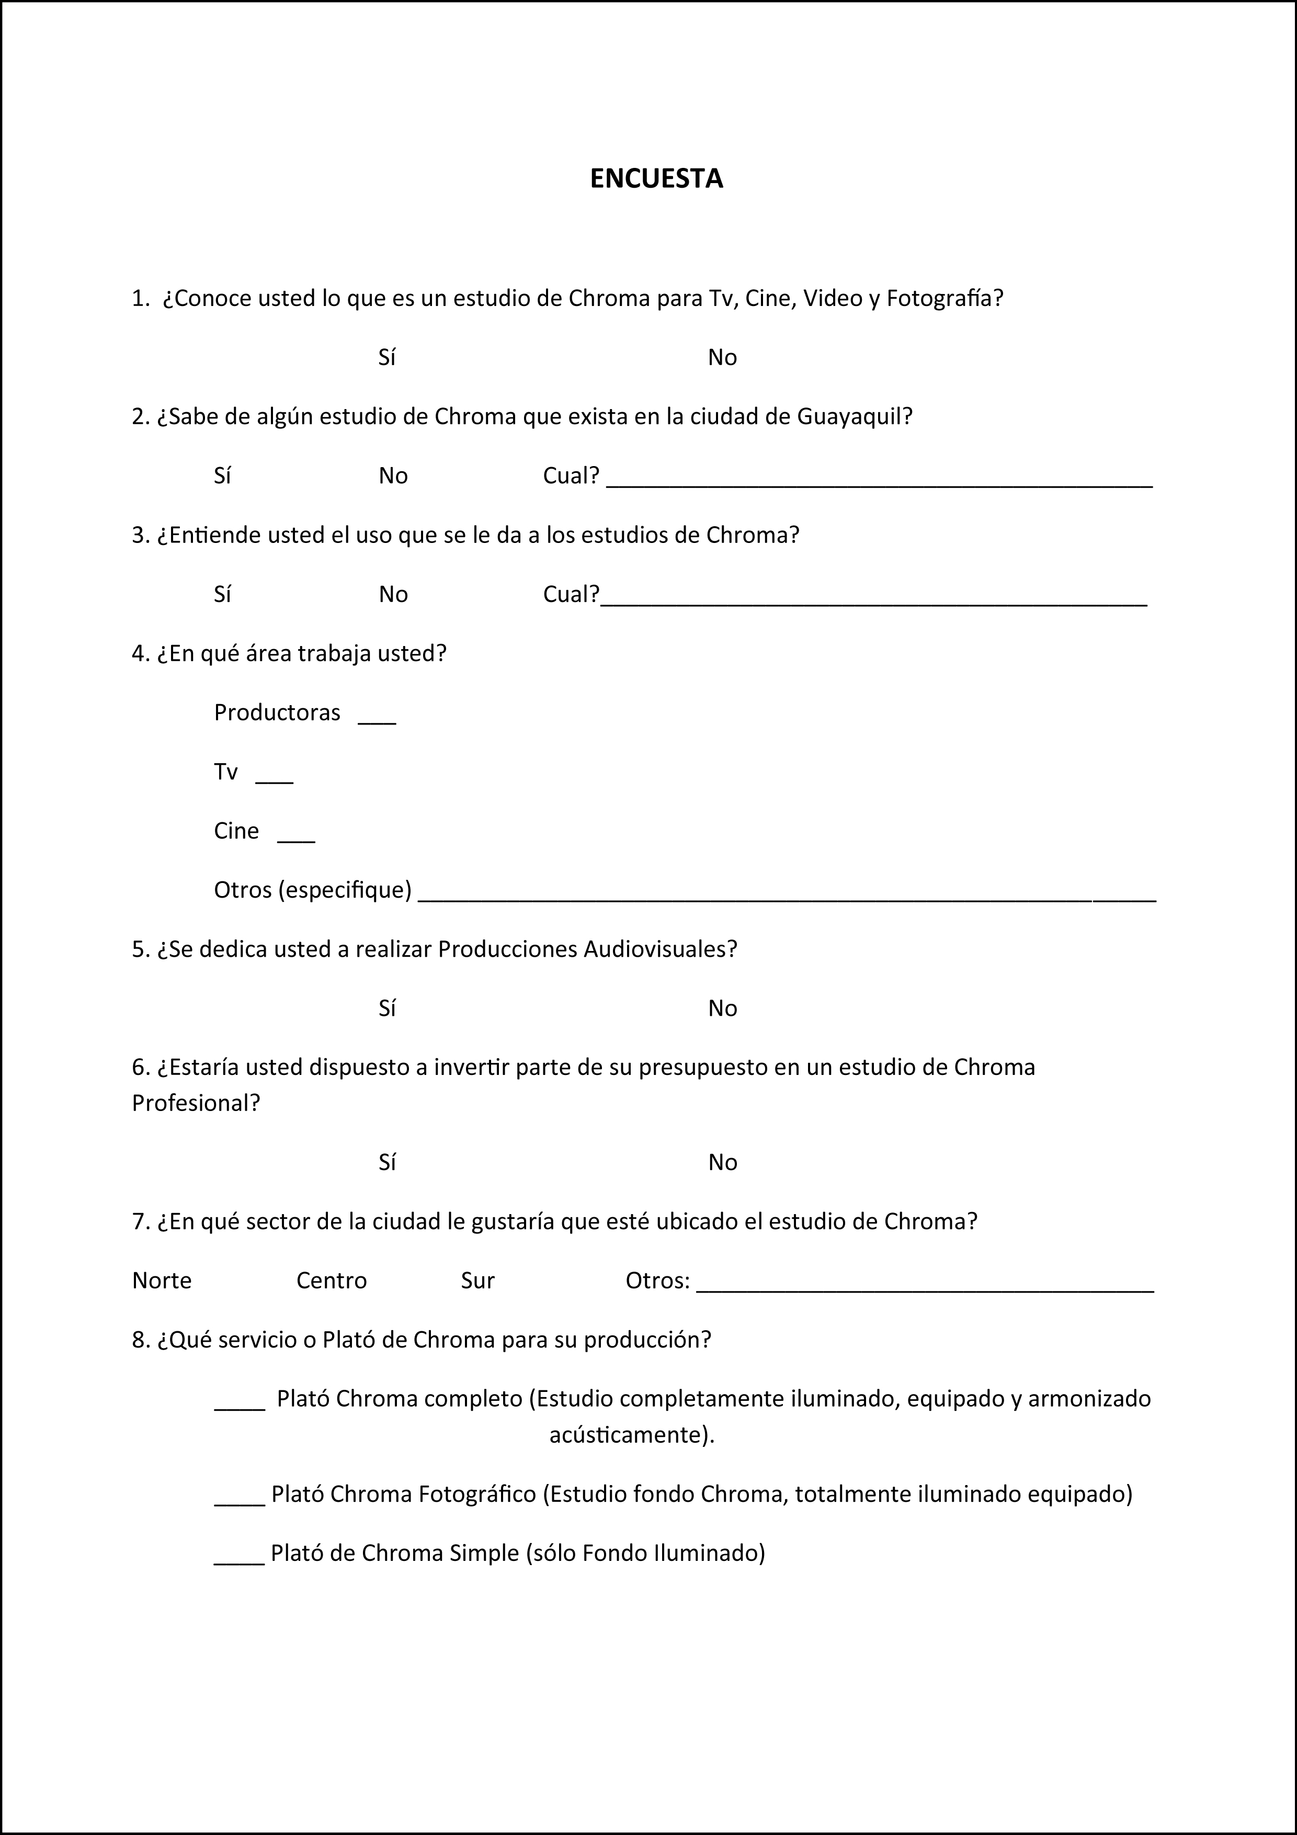
DISEÑO
DE LA ENCUESTA

Slide 25
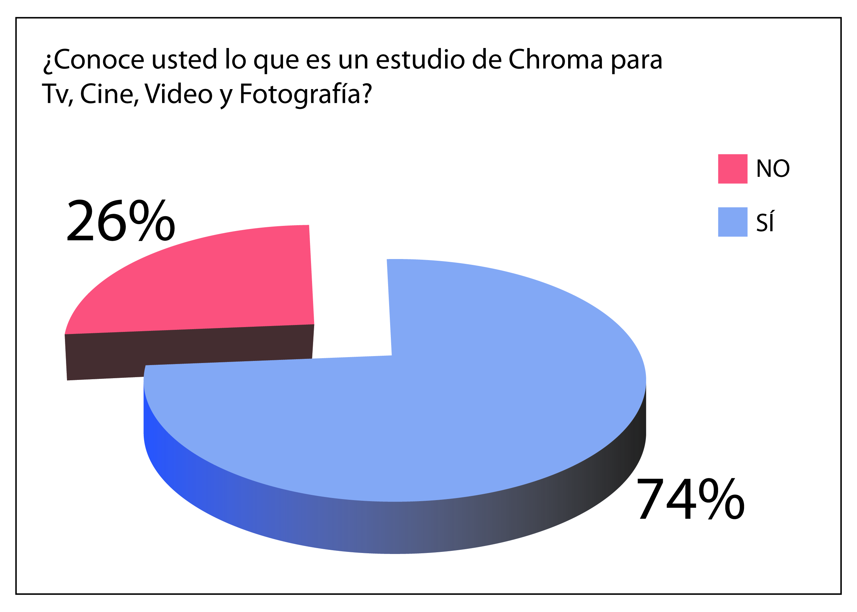
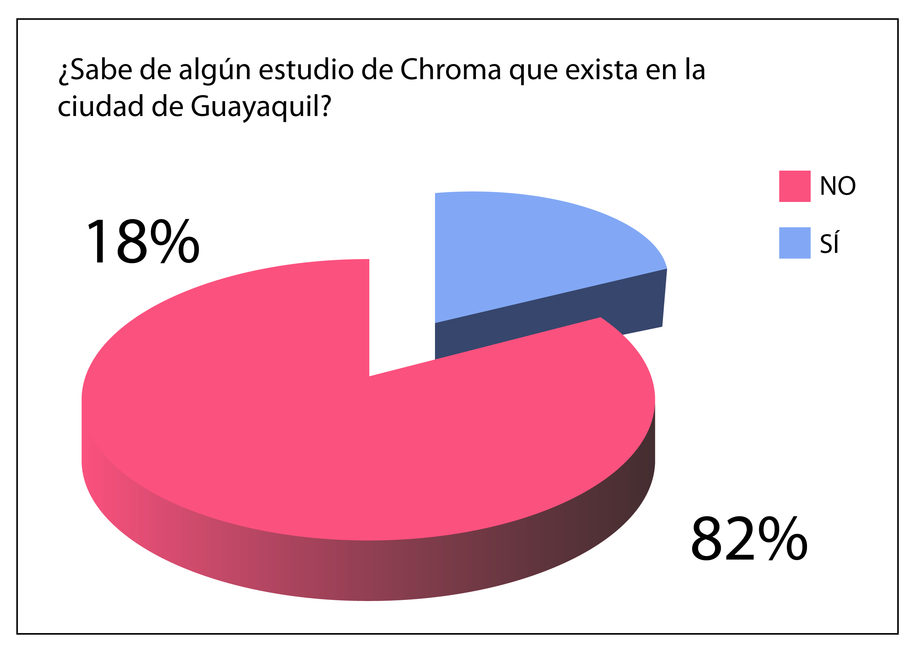
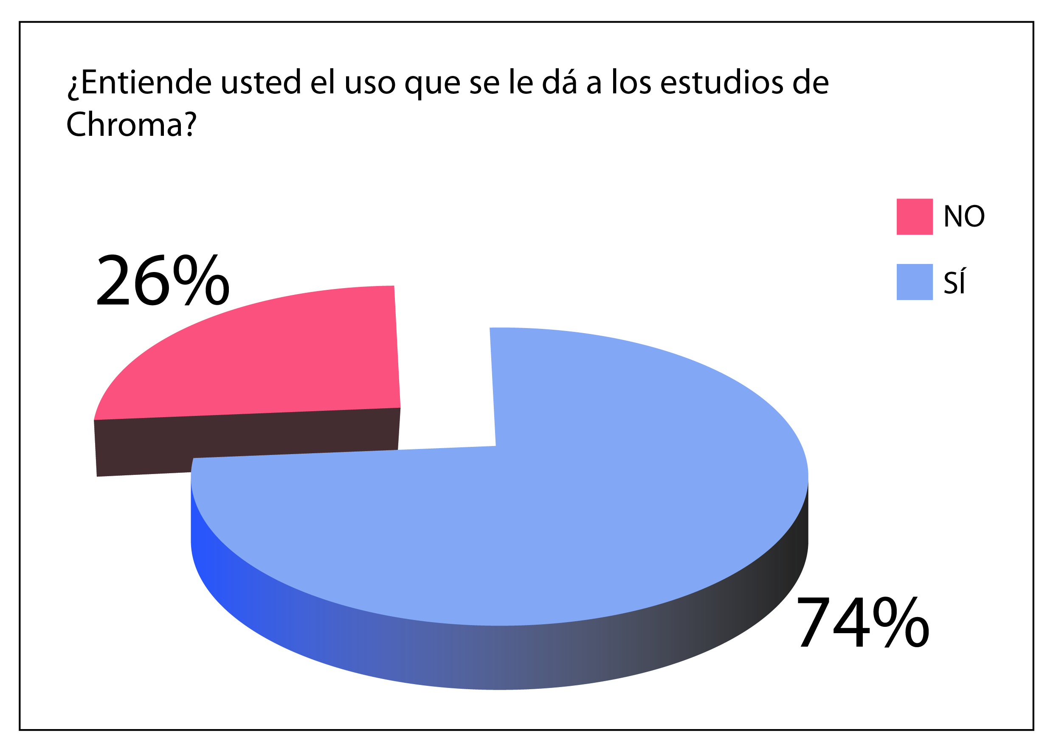
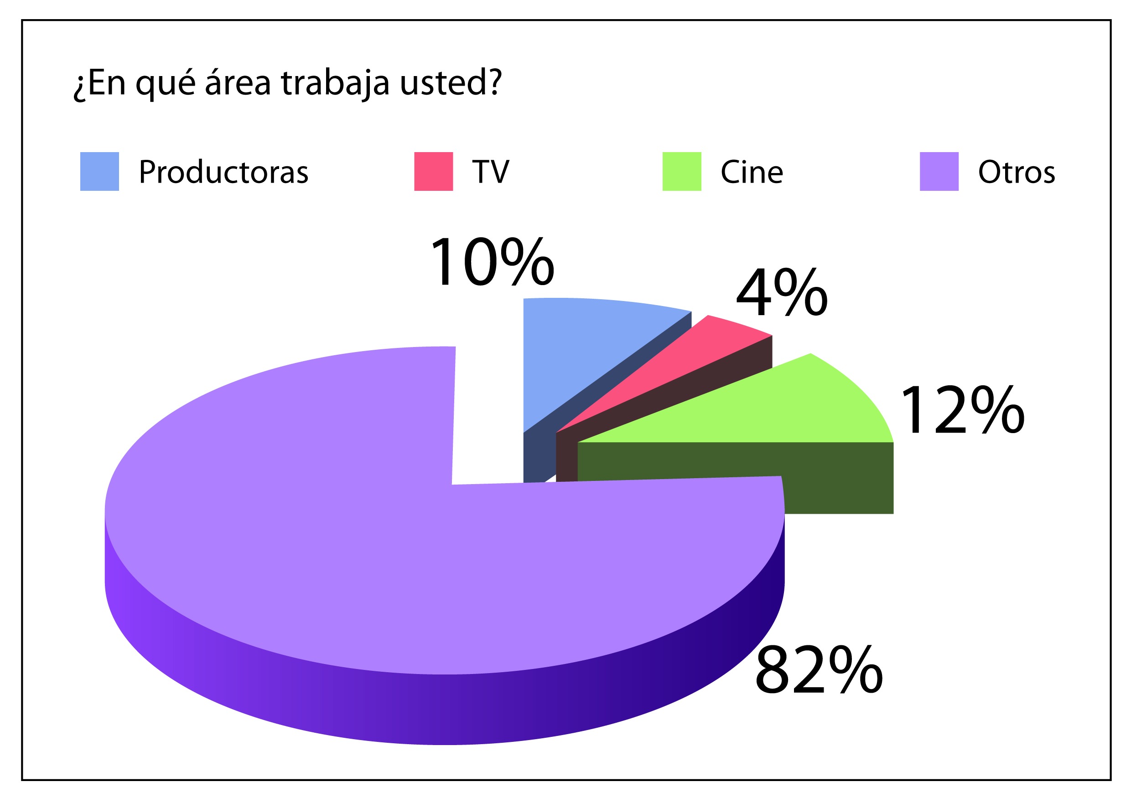
RESULTADOS DE LA ENCUESTA
Conocimiento del estudio
Reconocimiento del estudio
Servicio que brinda
Área de desempeño laboral

Slide 26
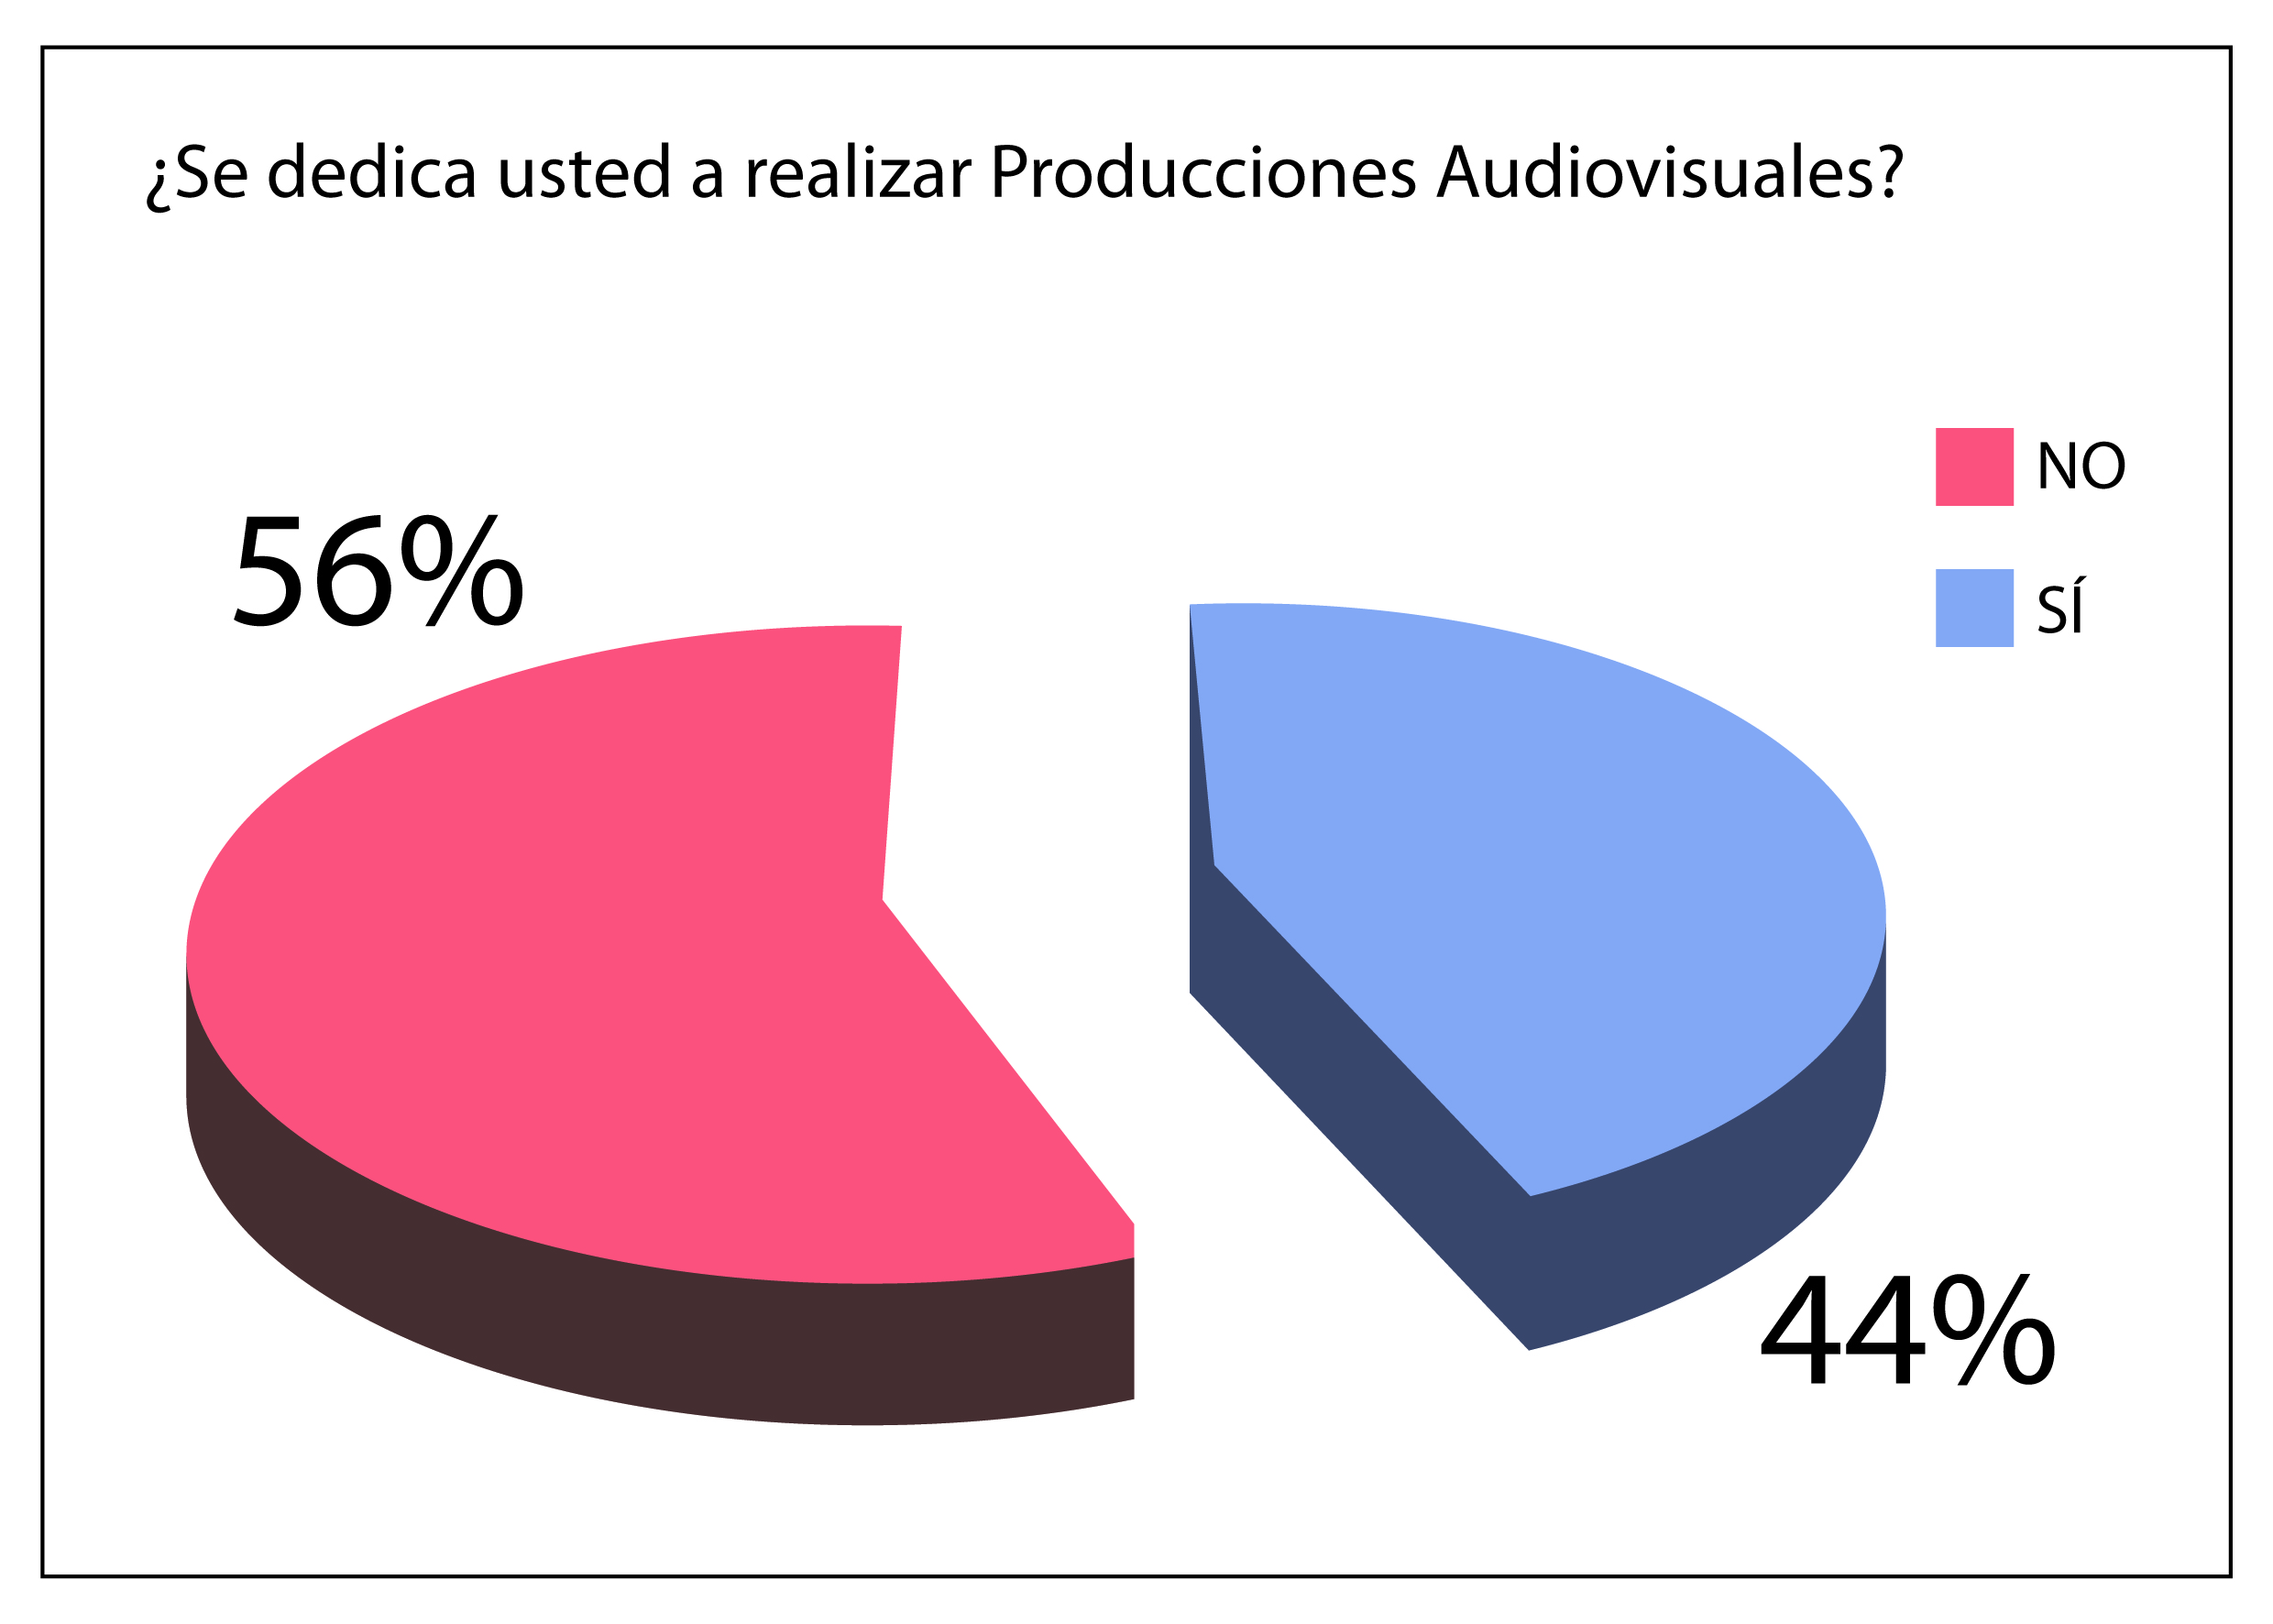
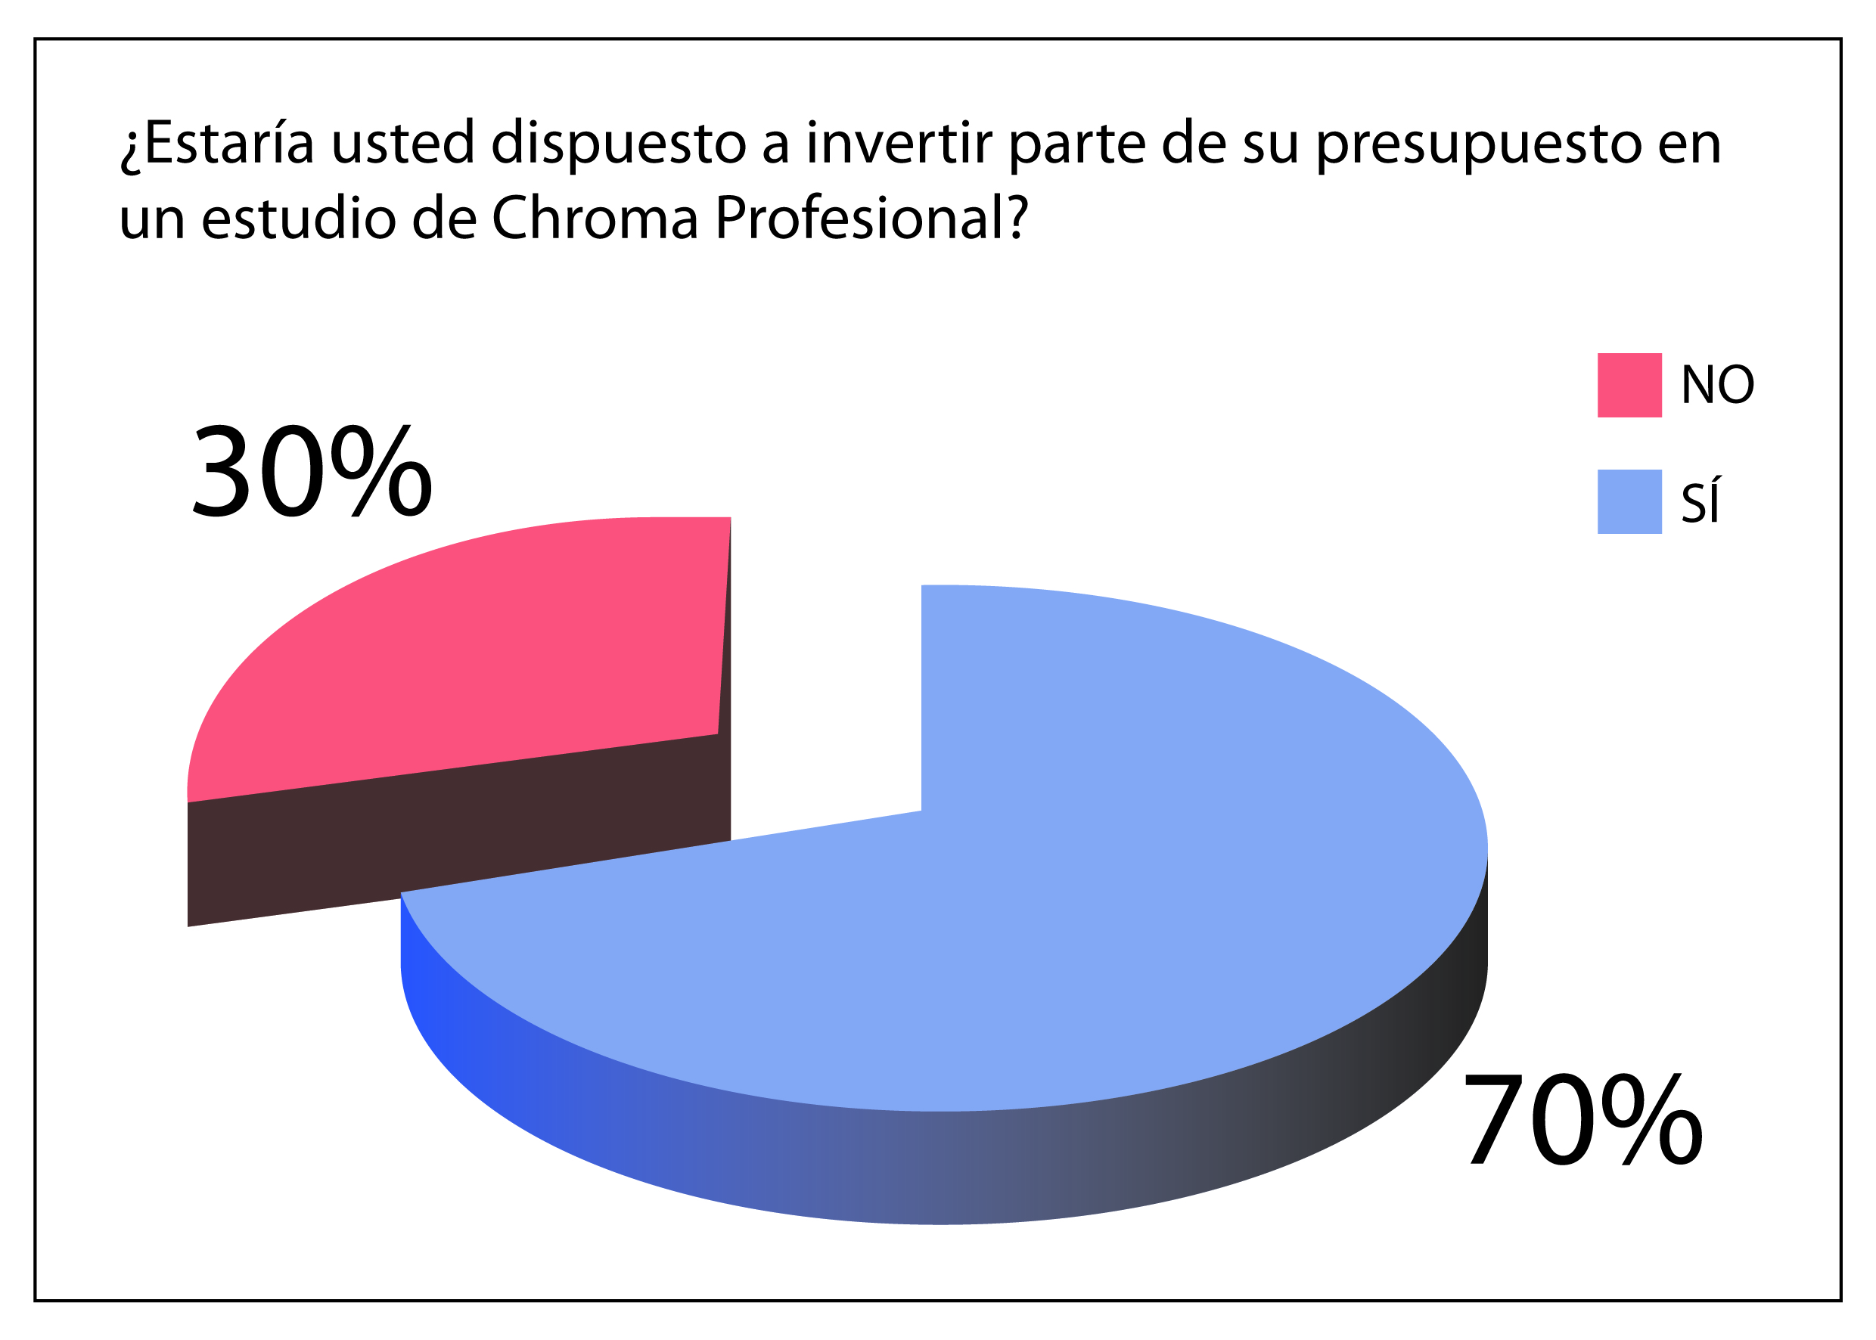
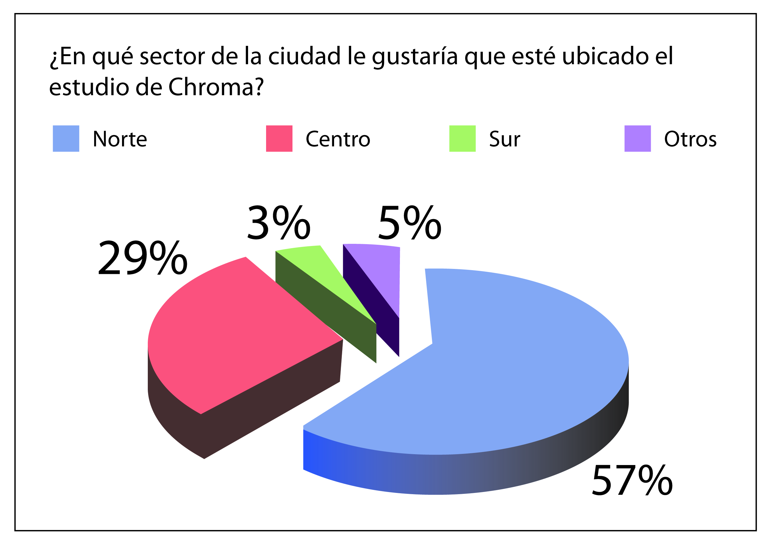
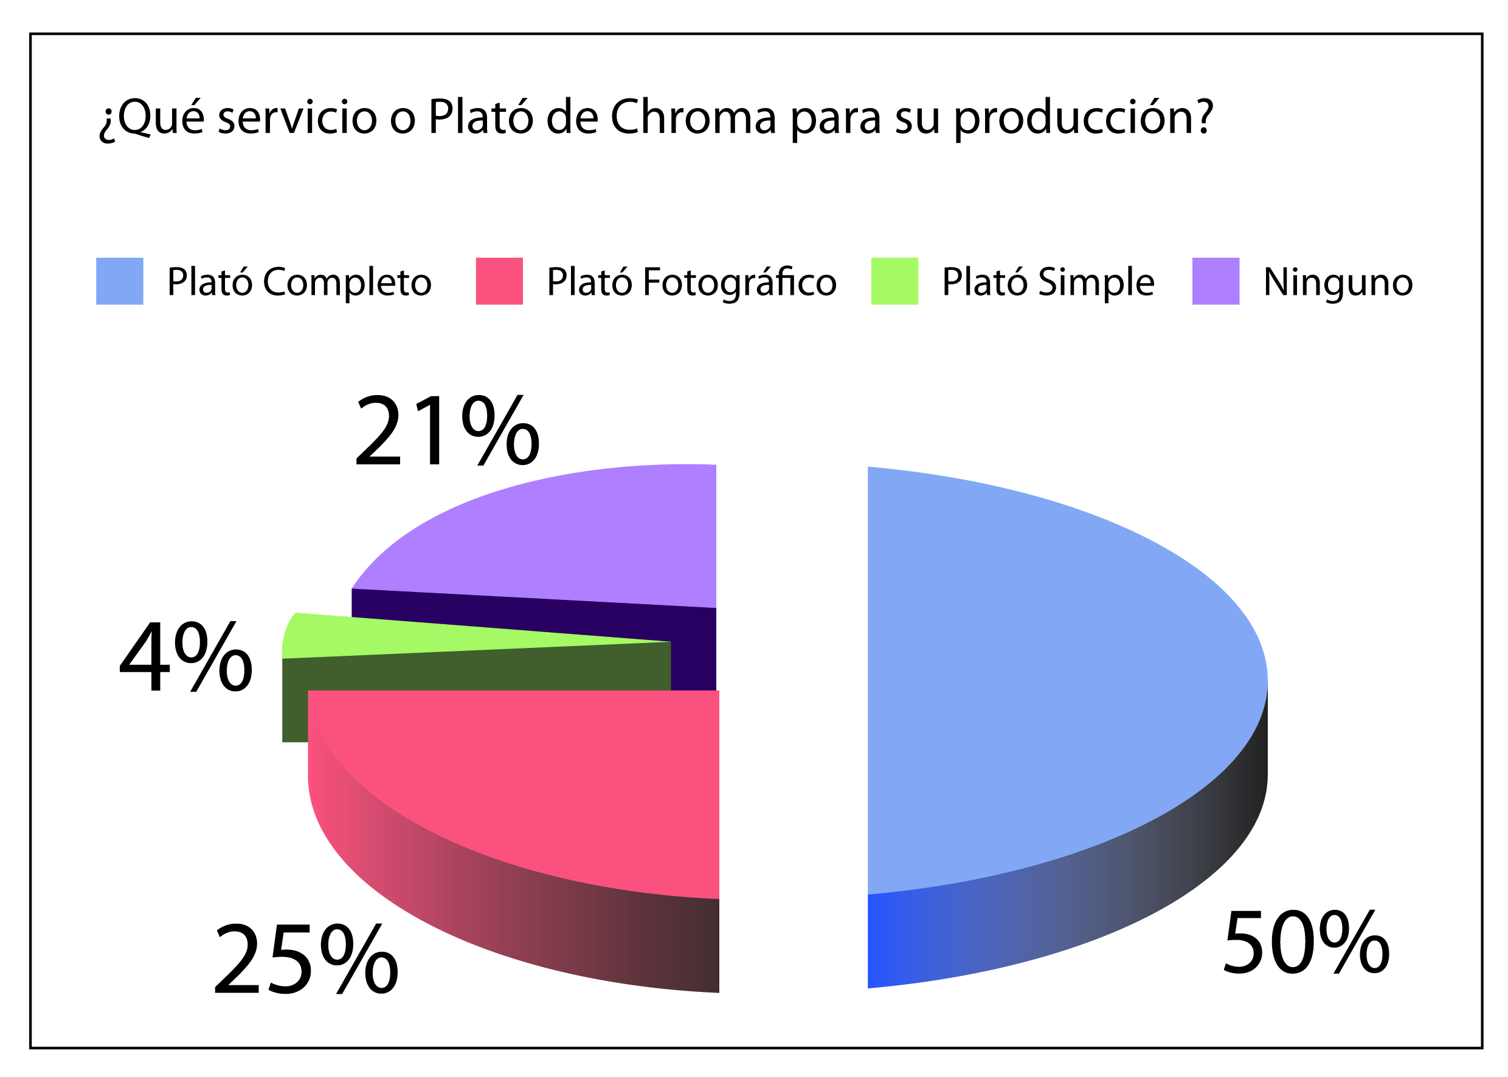
RESULTADOS DE LA ENCUESTA
Relación población/medio
Disposición para invertir
Ubicación
Servicio brindado

Slide 27
CONCLUSIONES
DE LA INVESTIGACIÓN
Los encuestados conocen algo acerca de un estudio de chroma.
El 44% han realizado trabajos de producción audiovisual.
Se conoce que muchos trabajadores independientes no cuentan con equipos propios para la realización de sus trabajos.

Slide 28
DESARROLLO DEL PROYECTO

Slide 29
ANTECEDENTES
No existe un estudio netamente de Chroma para producciones audiovisuales en la ciudad.
El Posible nicho de mercado esta compuesto por pequeñas y grandes productoras audiovisuales y estudiantes de carreras relacionadas con la producción audiovisual.
El 70% de los encuestados están dispuestos a invertir en un estudio de primera calidad.

Slide 30
F.O.D.A.
FORTALEZAS
Ofrece servicios que no tienen otras productoras.
Área de trabajo totalmente equipada.
Equipo profesional altamente capacitado.

Slide 31
F.O.D.A.
OPORTUNIDADES
No existen estudios de Chroma especializados.
Facilidades de ingreso a redes sociales.
Cine, Tv y producciones independientes.
El mercado está en auge.
No se han realizado campañas publicitarias para otras empresas.

Slide 32
F.O.D.A.
DEBILIDADES
La marca es nueva.
No contamos con una cartera de clientes.
Existe un poco de inexperiencia por ser nuevos en el mercado.

Slide 33
F.O.D.A.
AMENAZAS
La presencia inevitable de los servicios extranjeros.
Rechazo a la marca por ser joven y desconocida.
Cambios en las políticas o la economía del país.
Posibles competidores.

Slide 34
MERCADO META
MACRO SEGMENTACIÓN
Función ¿Qué necesidades satisfacer?
Área equipada que mostraría beneficios en los trabajos de muchos productores y estudiantes en el ámbito audiovisual.

Slide 35
MERCADO META
MACRO SEGMENTACIÓN
Tecnología ¿Cómo satisfacer las necesidades existentes?
Se requiere de una fuerte inversión inicial para armar un estudio de Chroma.

Slide 36
MERCADO META
MACRO SEGMENTACIÓN
Grupos/Compradores: ¿A quién satisfacer?
Empresas y personas que se desenvuelvan en el medio de la producción audiovisual.

Slide 37
APLICACIÓN
Y PROCESOS
En el país existe un problema de variedad de productos en su relación precio-calidad.
Muchos lugares brindan un servicio similar, “no igual”.
Proporcionar una calidad superior a la del nivel ya existente.
No olvidar que la calidad y precio siempre van de la mano.

Slide 38
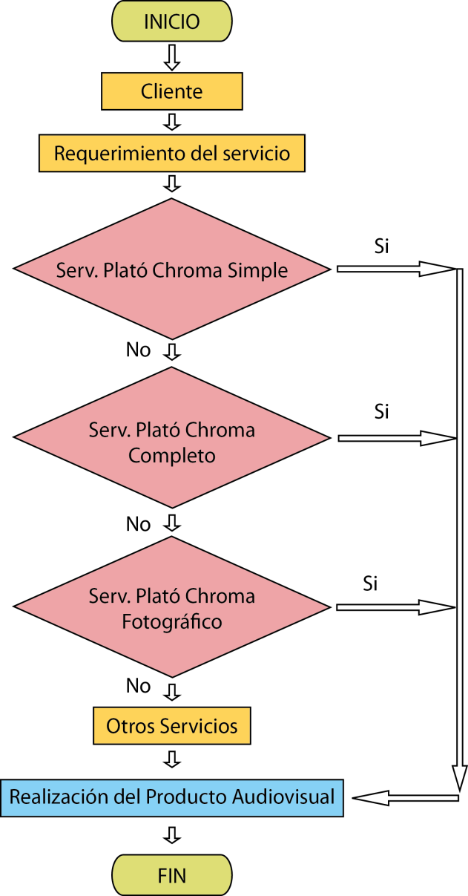
PROCESOS

Slide 39
UBICACIÓN
Será ubicado en la zona norte de la ciudad.
Sector Mapasingue cerca de la Avenida Carlos Julio Arosemena.

Slide 40
IMPLEMENTACIÓN
FÍSICA
Debe tener una correcta distribución.
Área de grabación.
Área de almacenamiento.
Área administrativa.

Slide 41
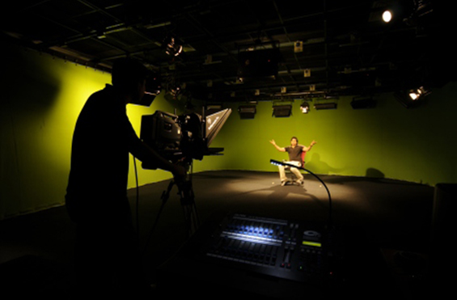
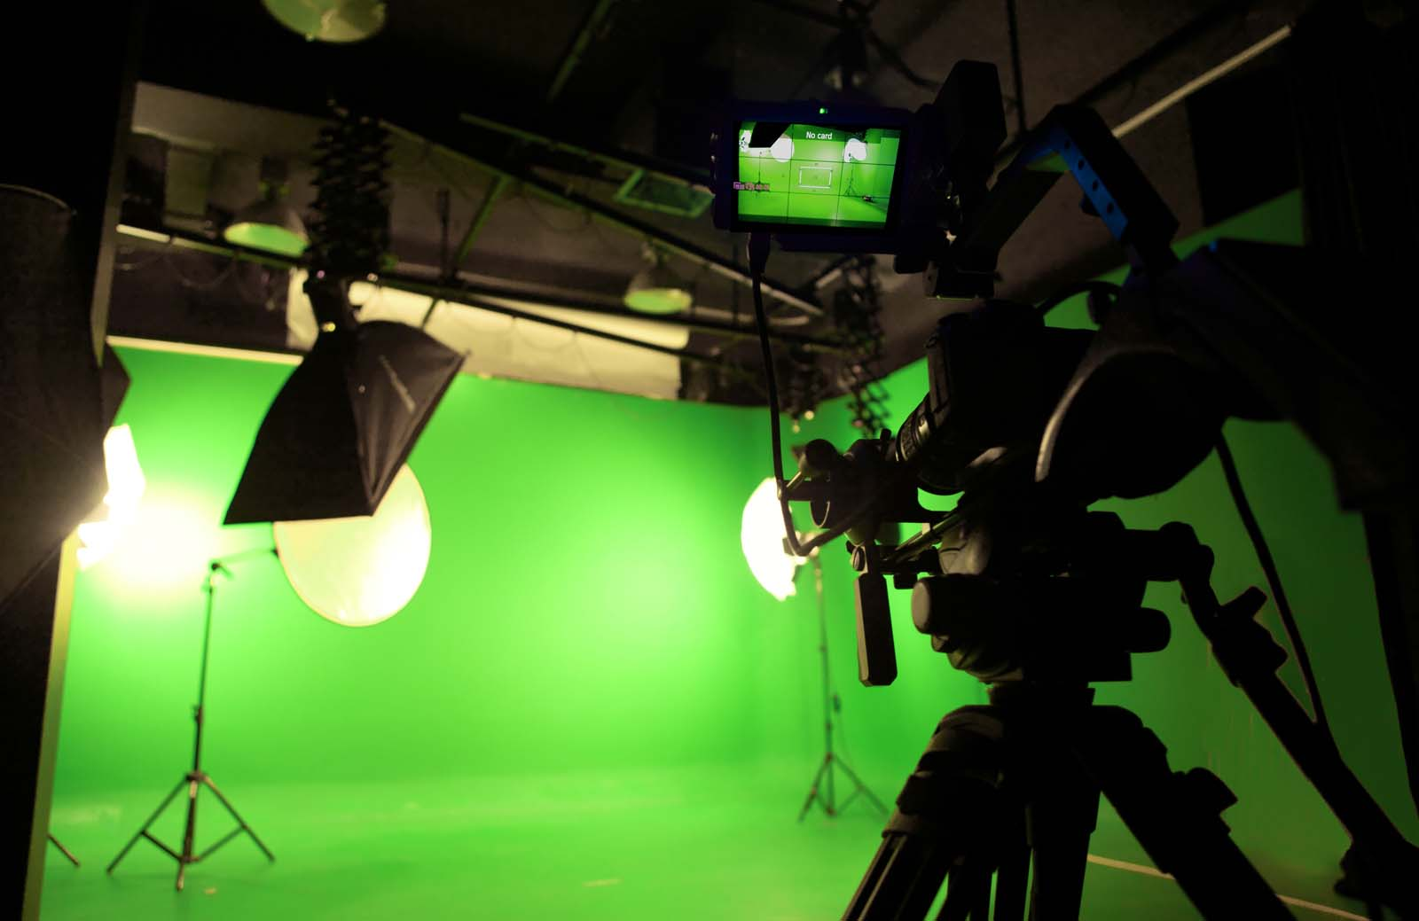
IMPLEMENTACIÓN
FÍSICA

Slide 42
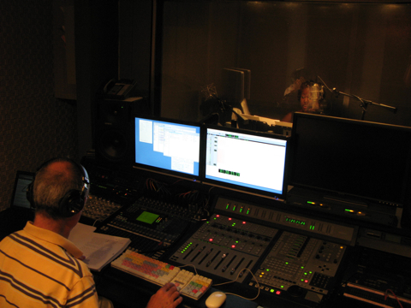
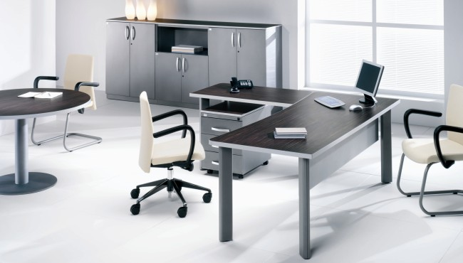
IMPLEMENTACIÓN
FÍSICA

Slide 43
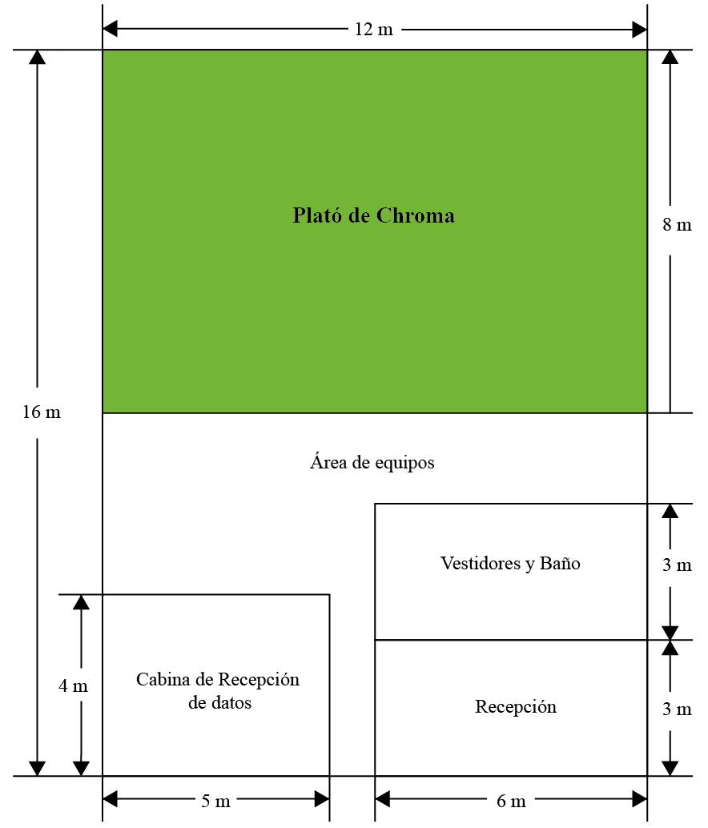
TAMAÑO
DEL ESTUDIO

Slide 44
PROCESO DE GRABACIÓN DEL PRODUCTO AUDIOVISUAL
Equipos necesarios para la grabación de un producto audiovisual
Cámaras
Luces
Micrófonos (corbateros, de condenso, shot guns).
Tascam
Trípodes

Slide 45
ORGANIGRAMA
Asistente de Iluminación
Director de Cámara
Asistente de Cámara
Microfonista
Director de Producción
Sonidista
Director Ejecutivo

Slide 46

PRESENTACIÓN
DE LA MARCA

Slide 47
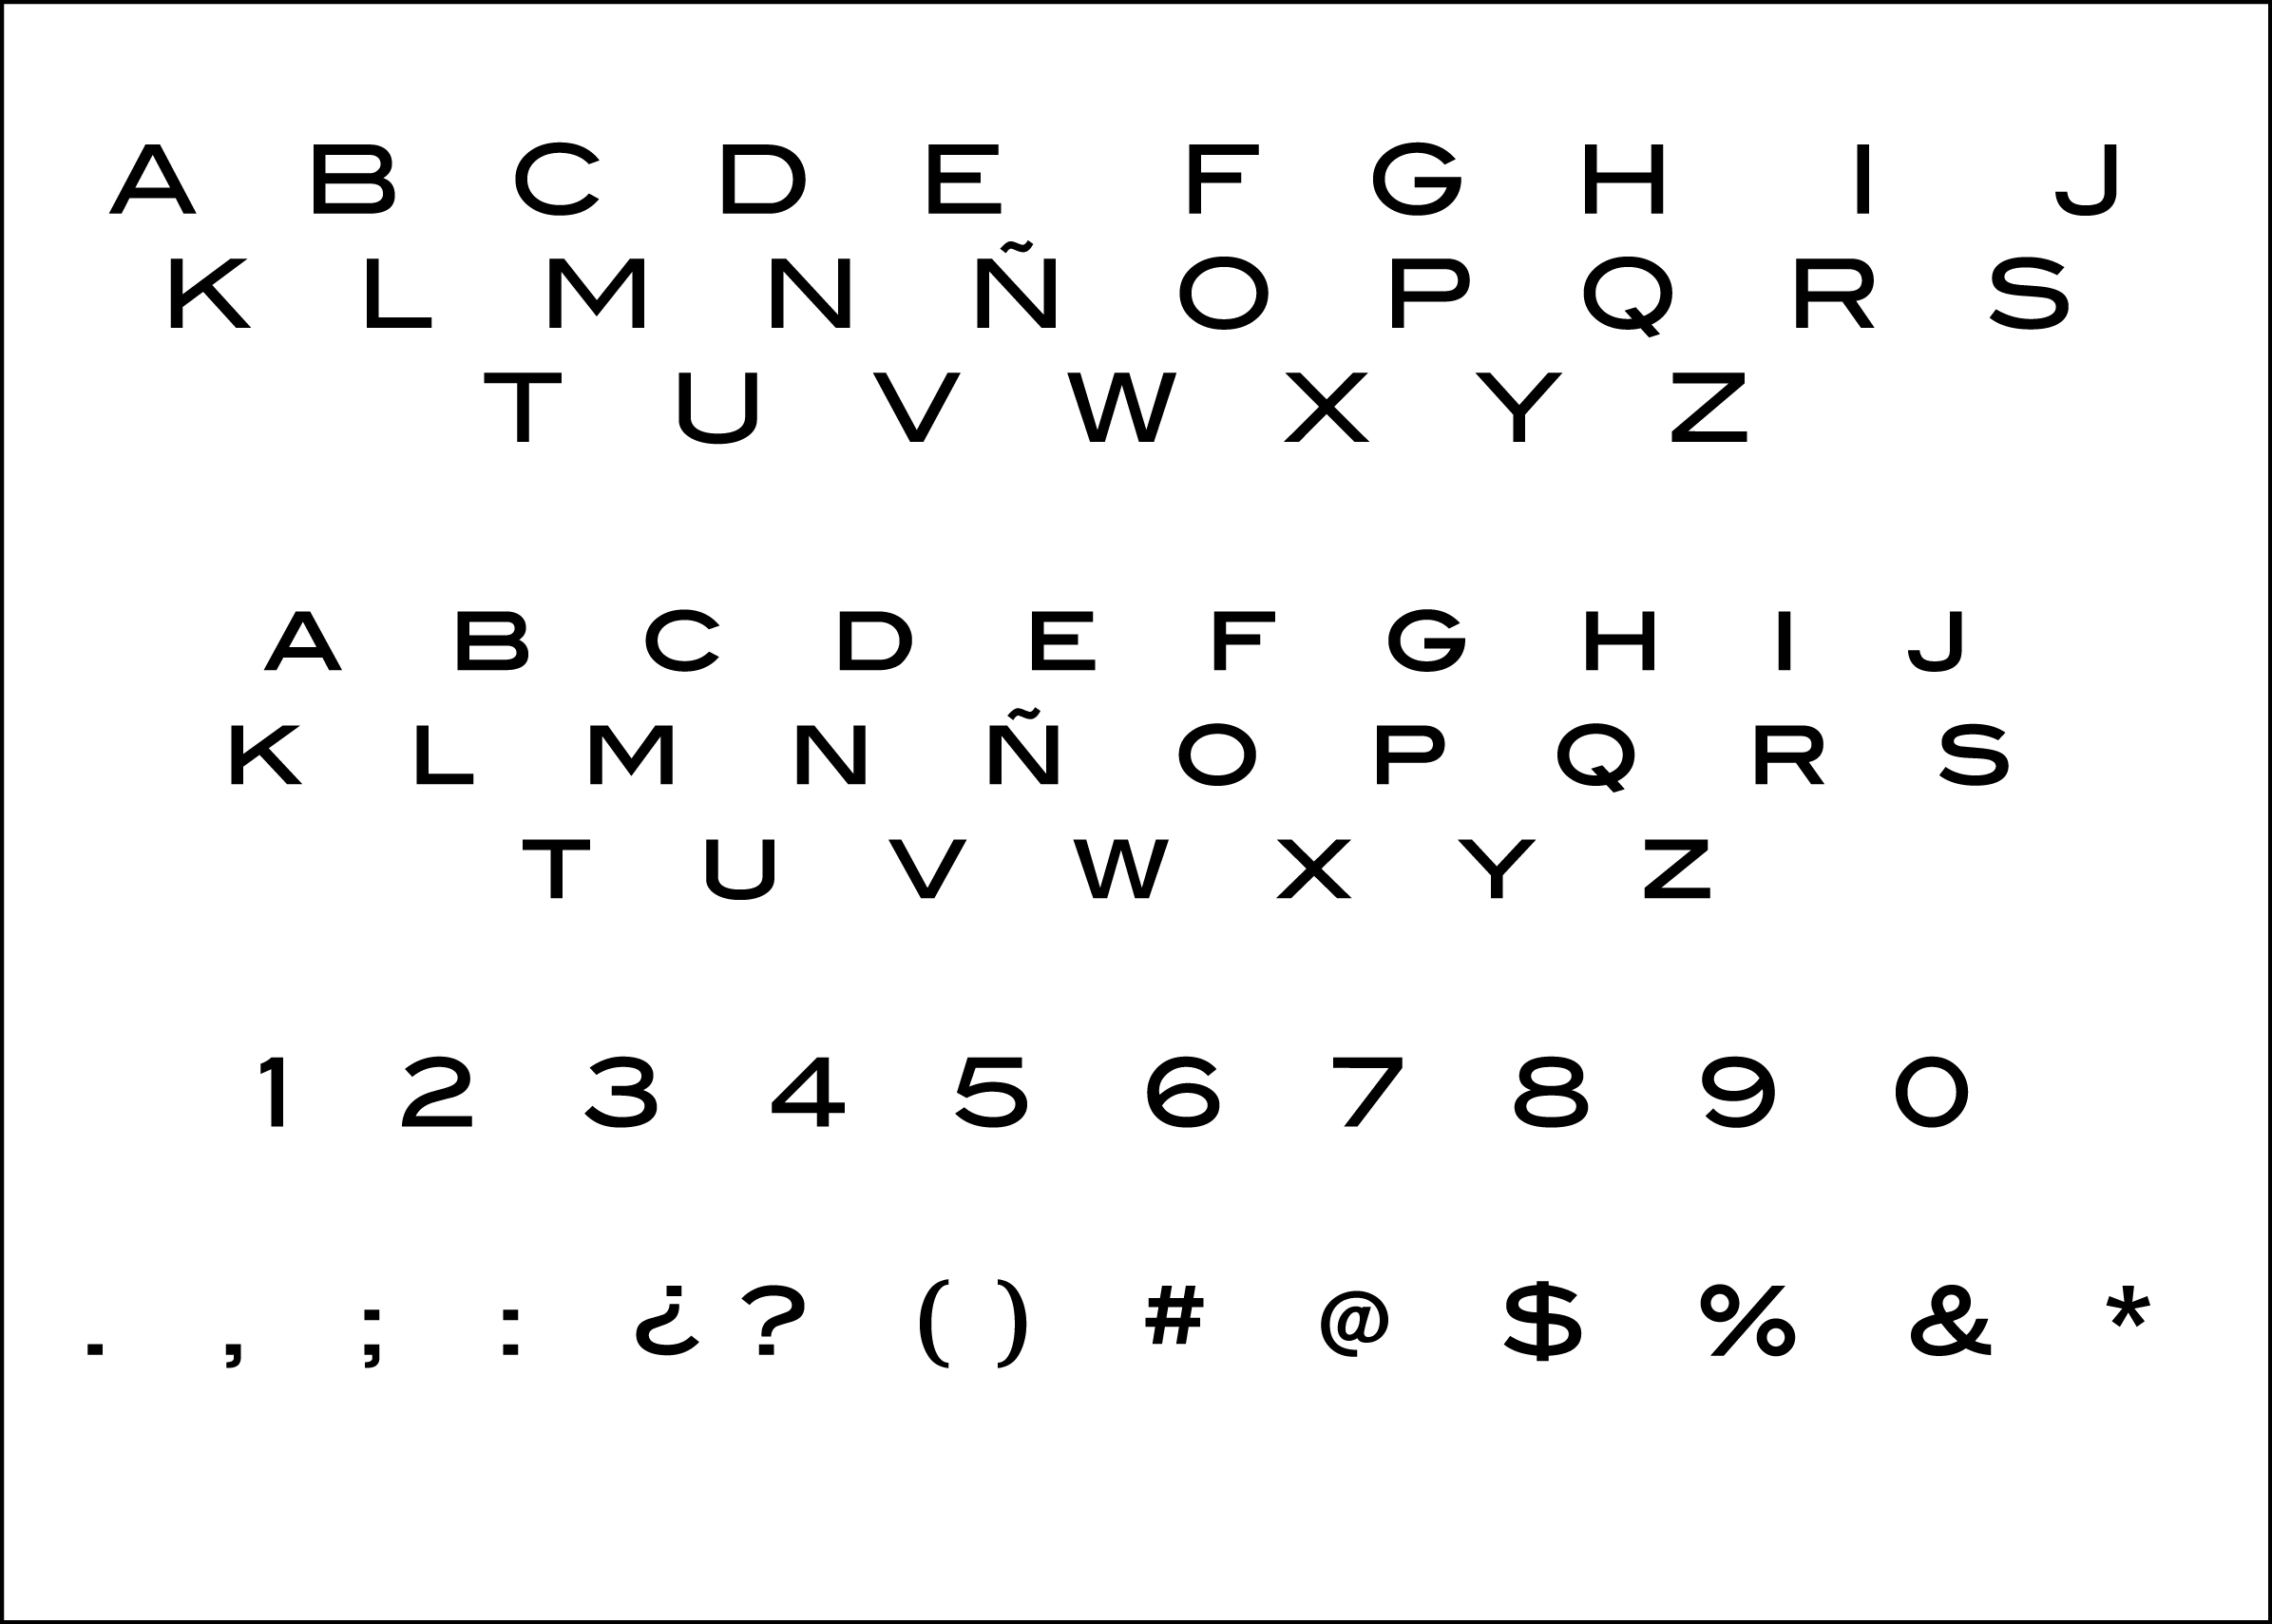
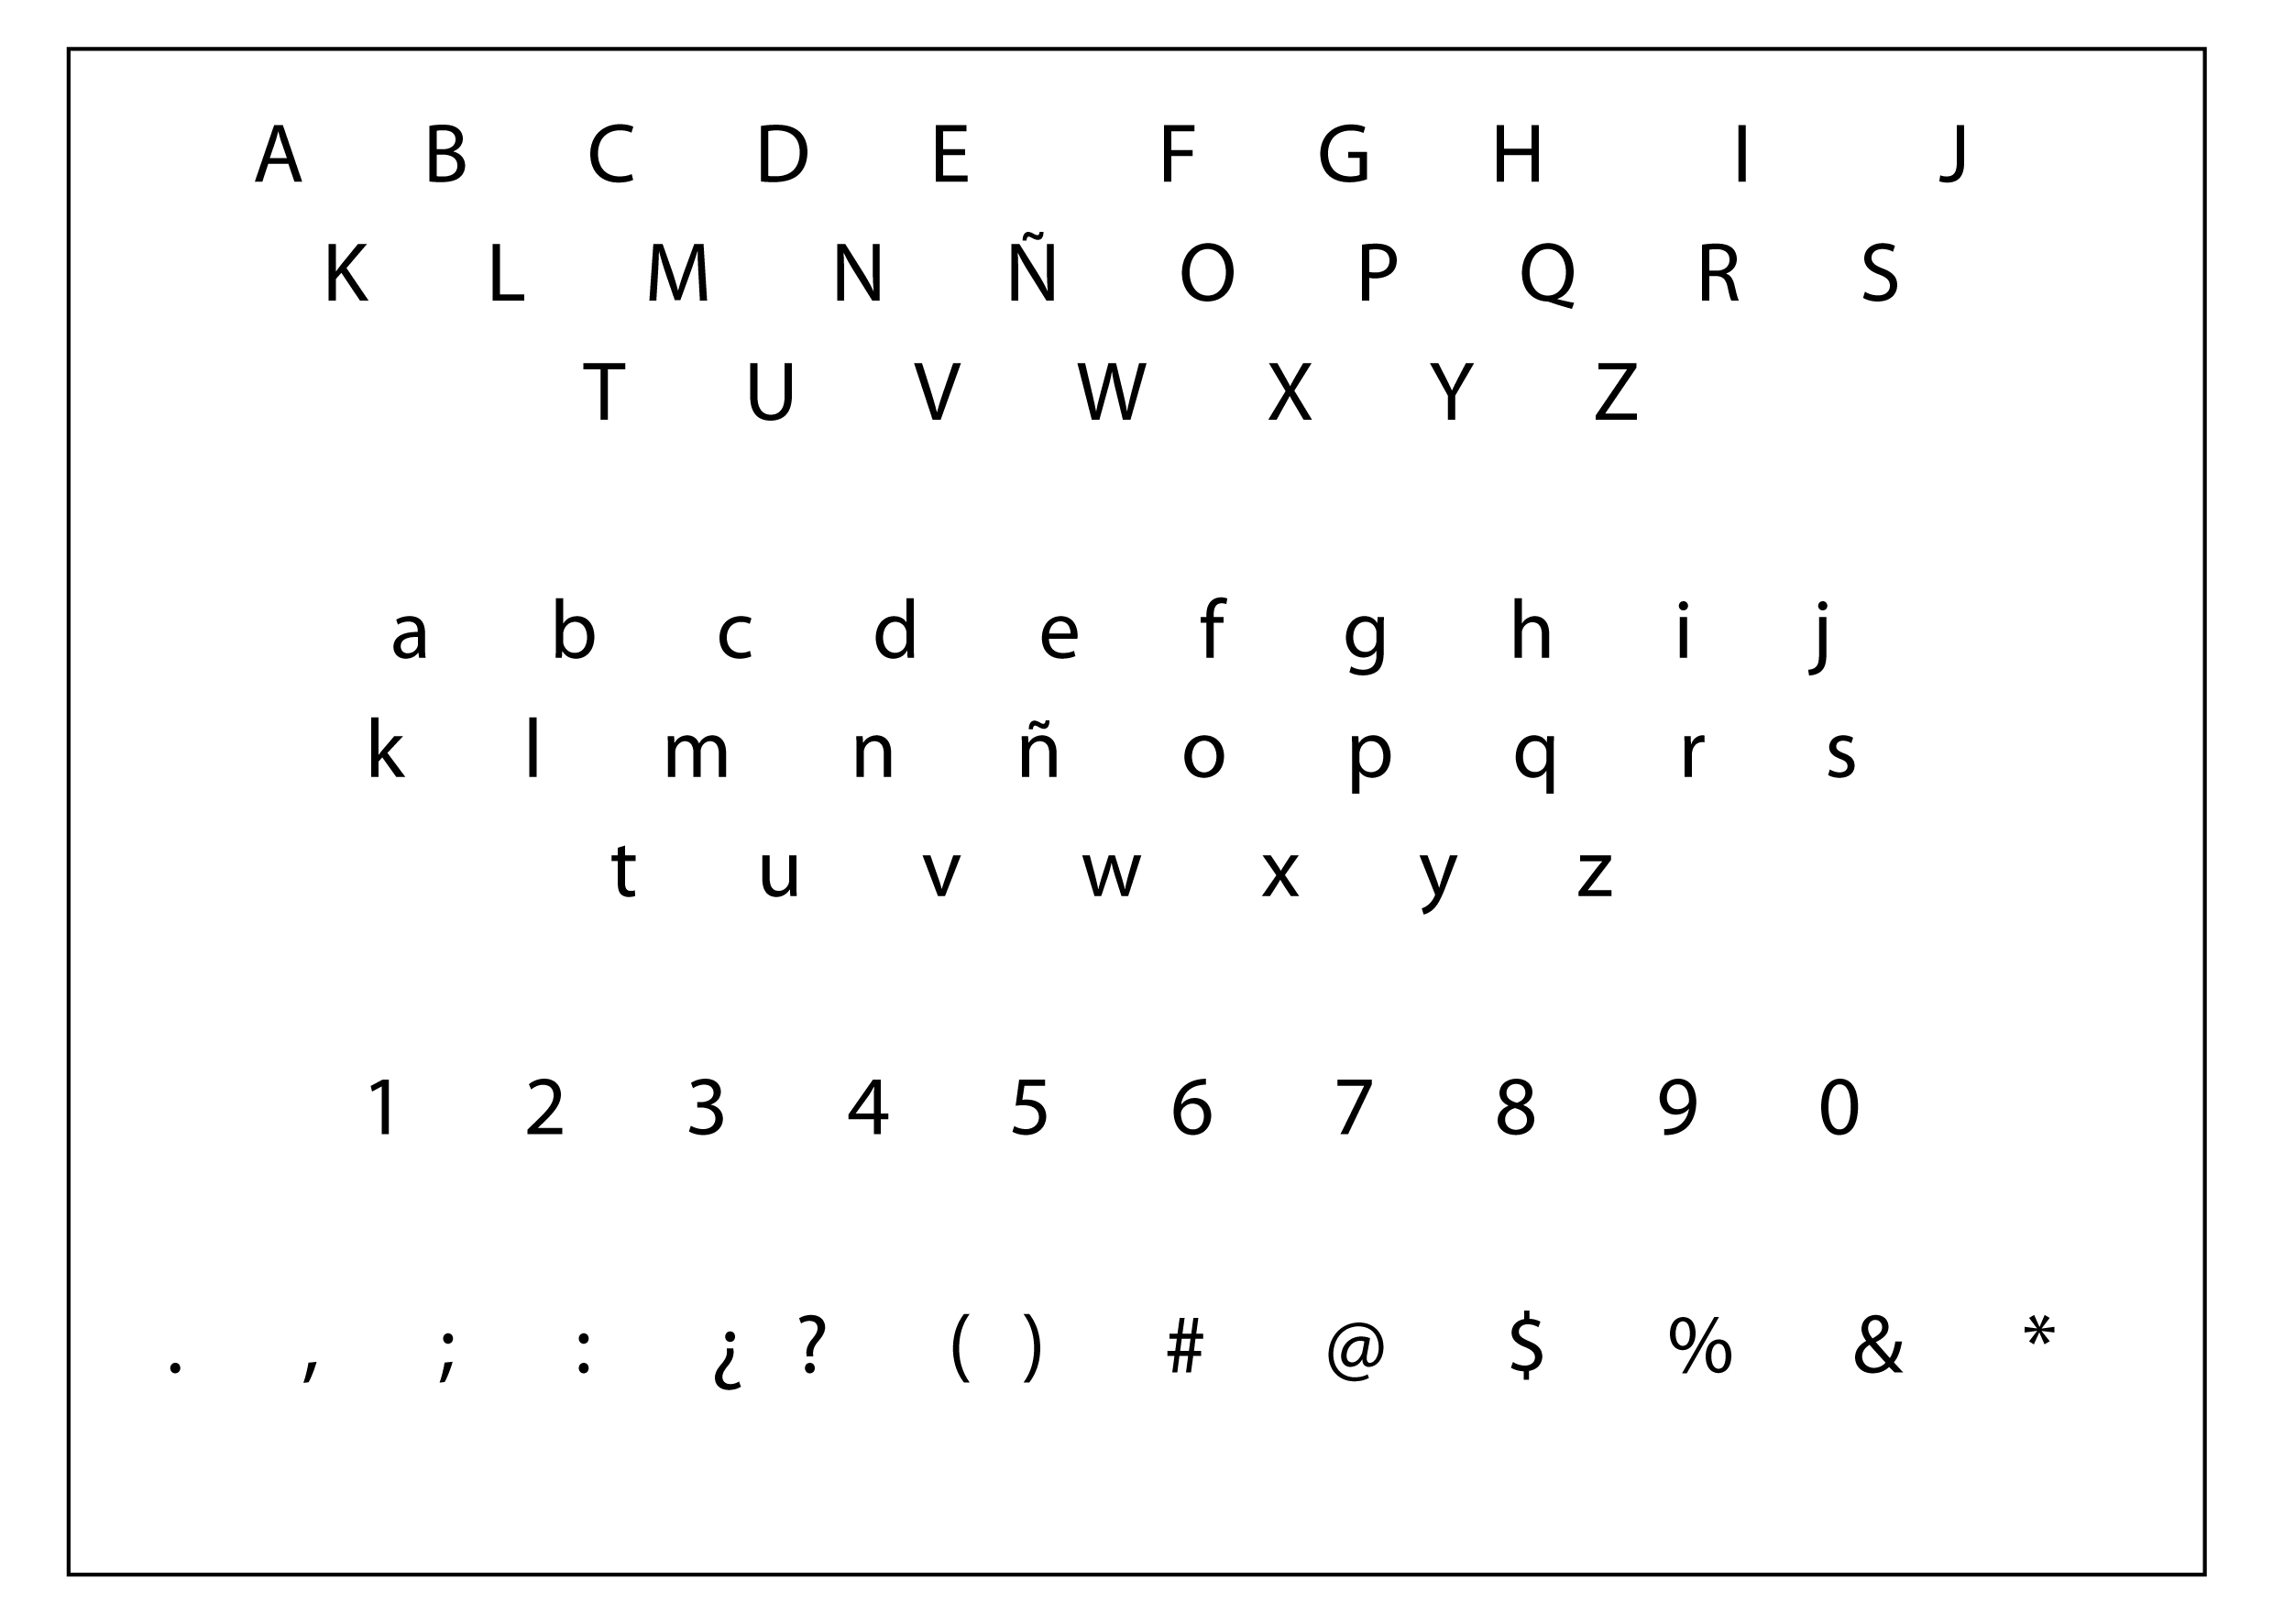
PRESENTACIÓN
DE LA MARCA
TIPOGRAFÍA
BLAIRMDITC TT MEDIUM
MYRIAD PRO REGULAR

Slide 48
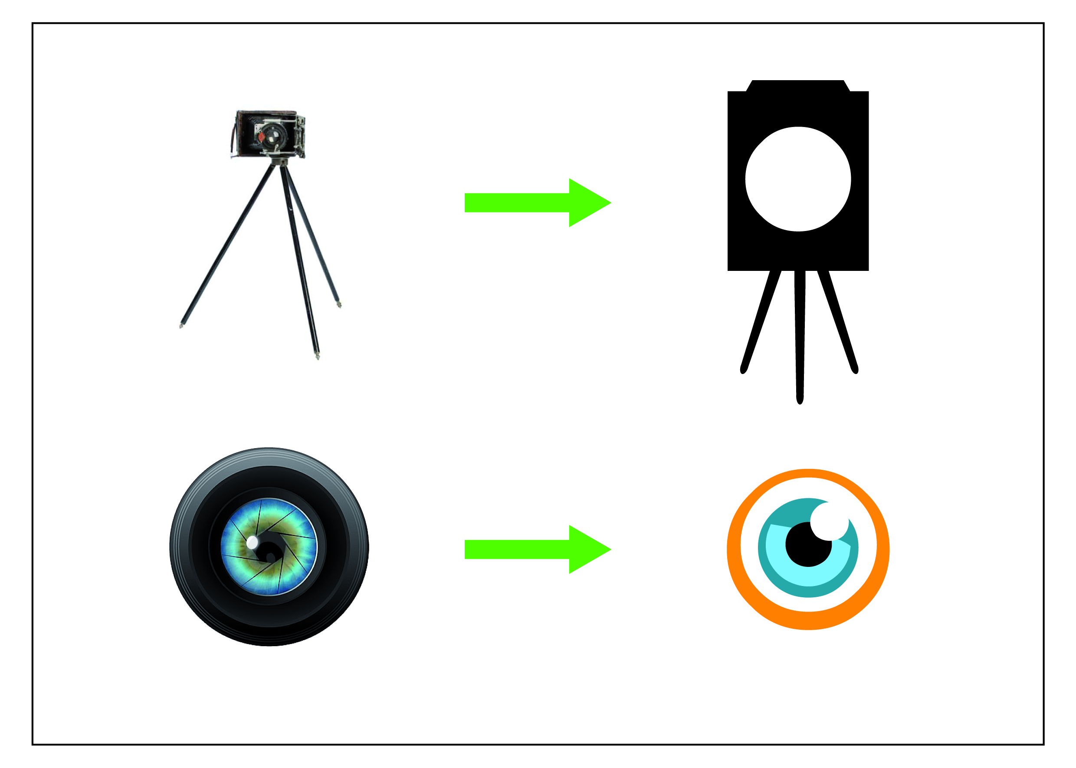

PRESENTACIÓN
DE LA MARCA
ICONOTIPO

Slide 49
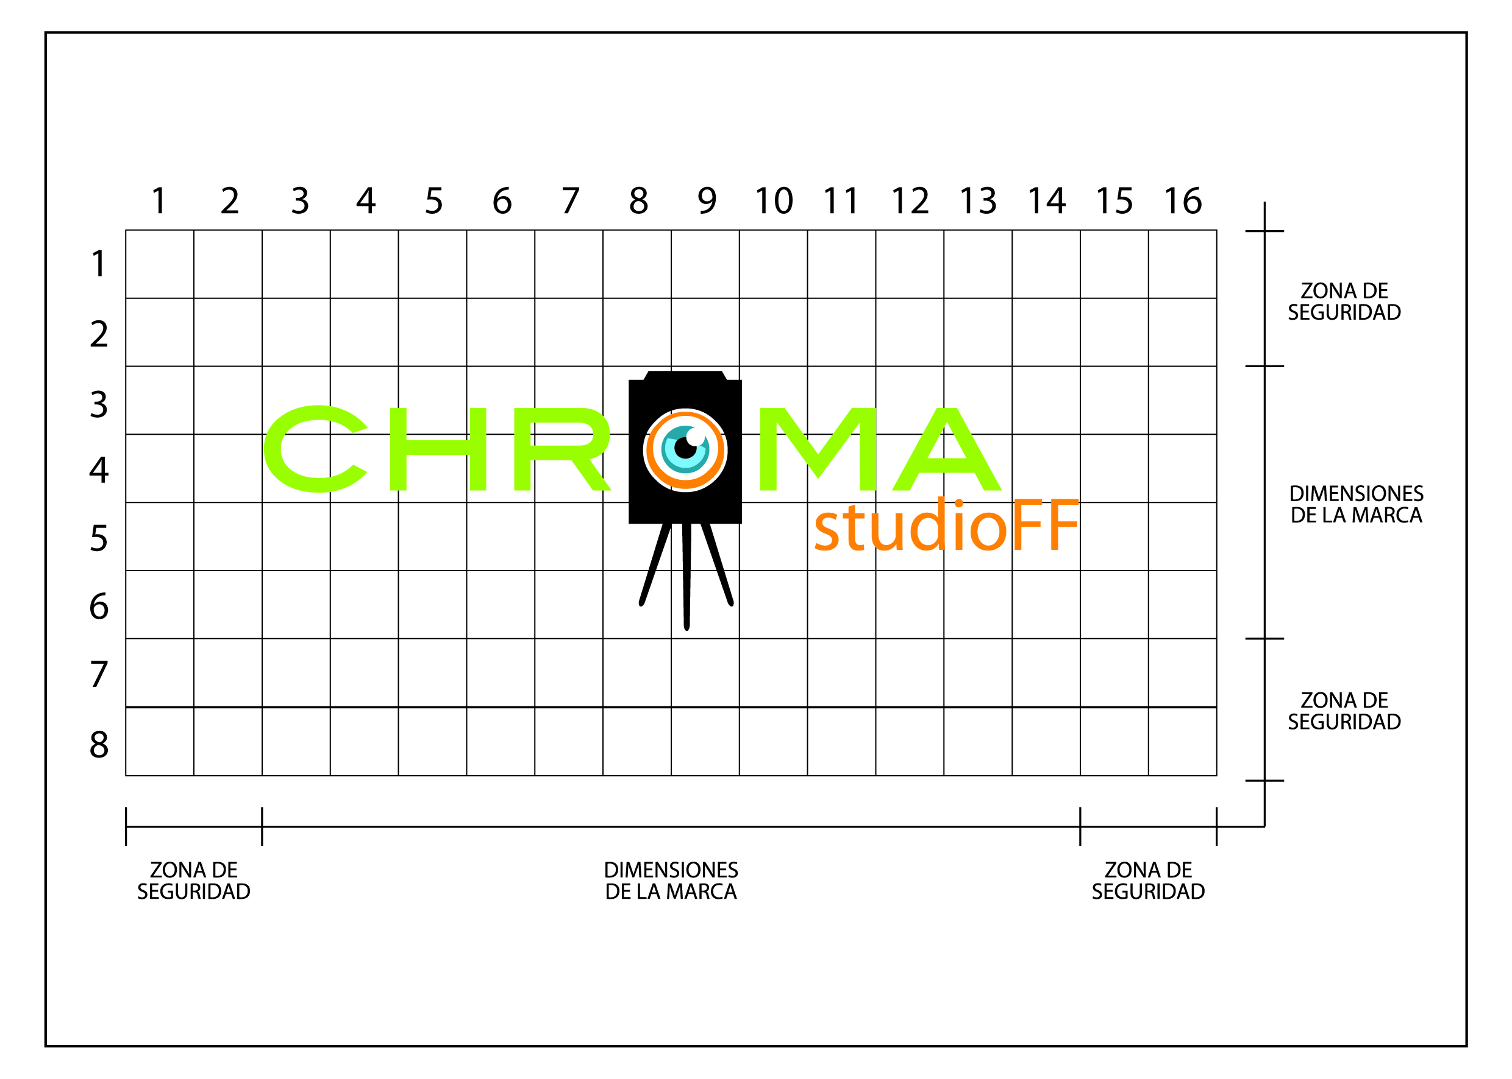
PRESENTACIÓN
DE LA MARCA
GRAFIMETRÍA

Slide 50
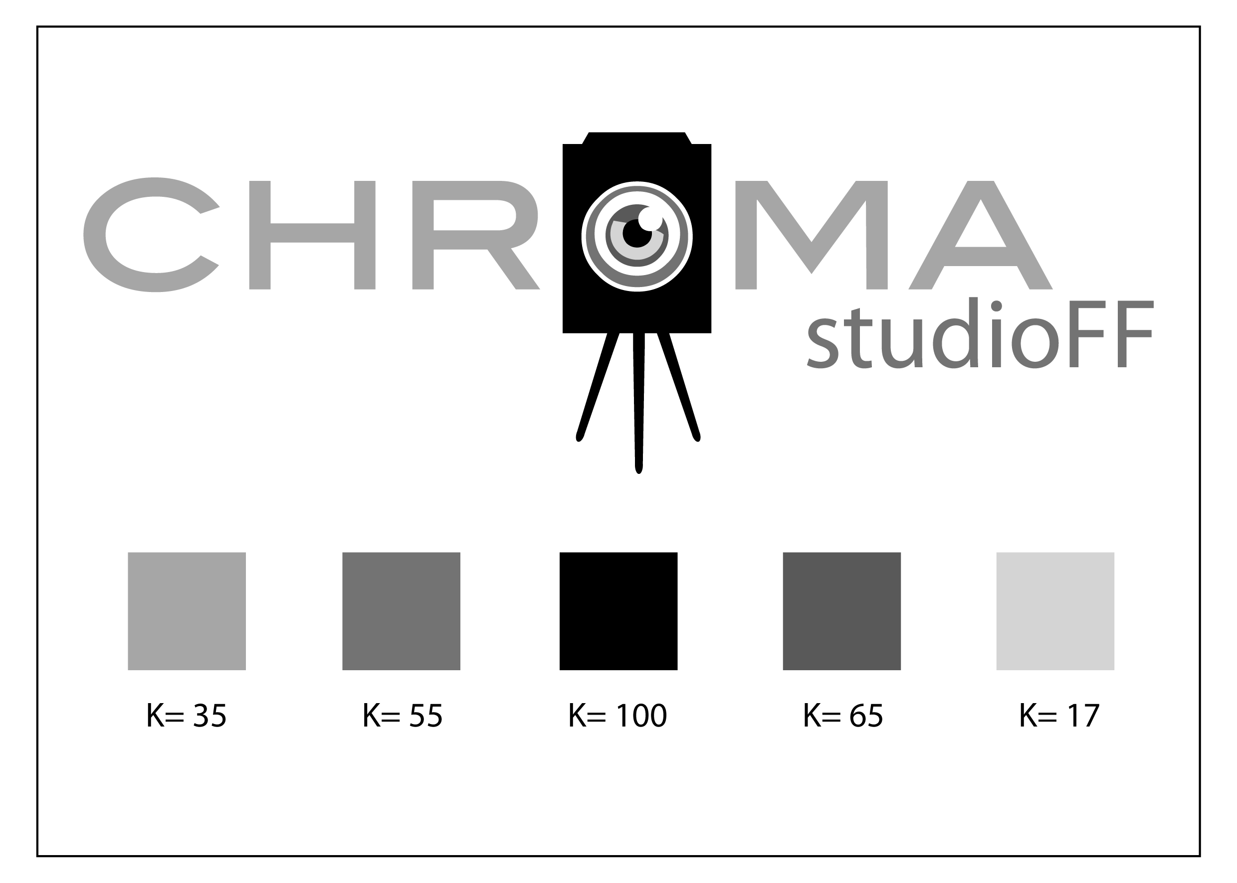
ESTUDIO
CROMÁTICO
TRAMADA EN NEGRO

Slide 51
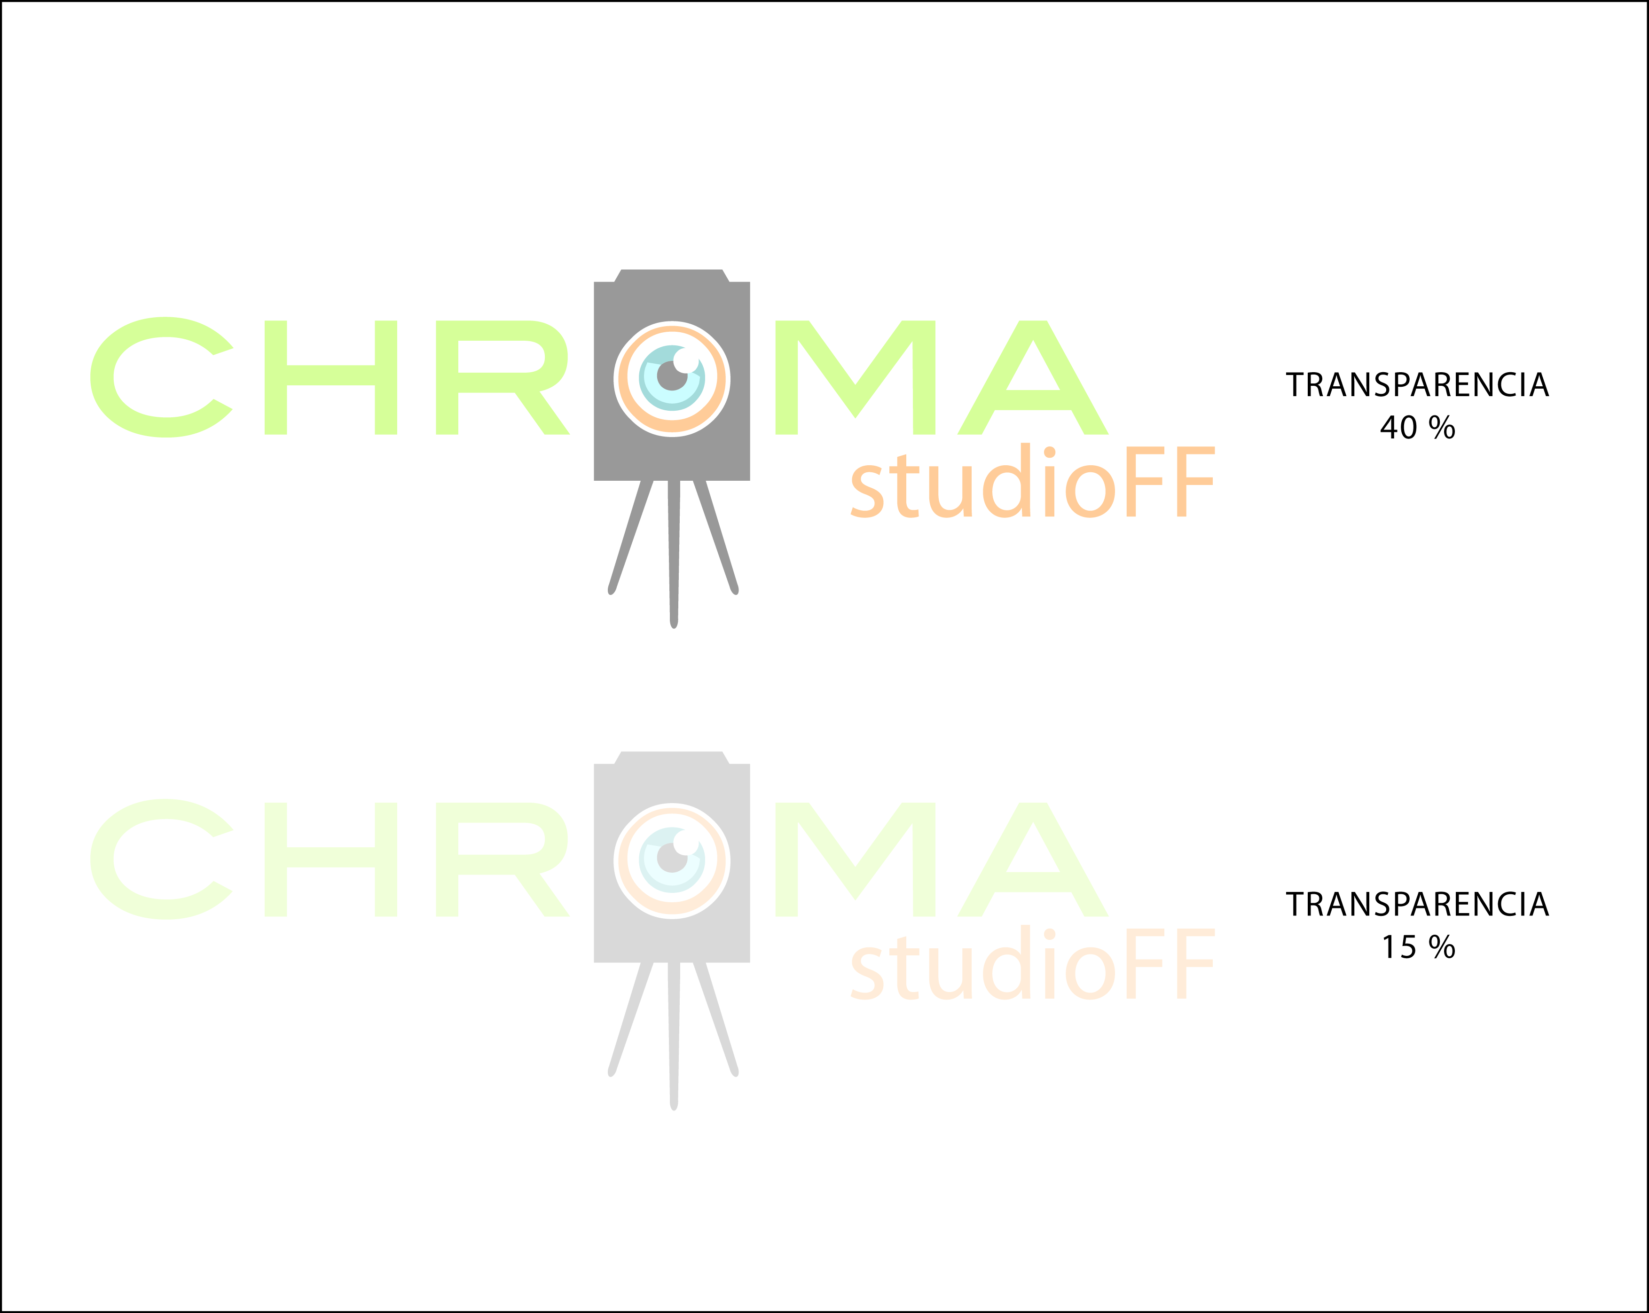
ESTUDIO
CROMÁTICO
MARCA DE AGUA

Slide 52

ESTUDIO
CROMÁTICO
BLANCO Y NEGRO

Slide 53
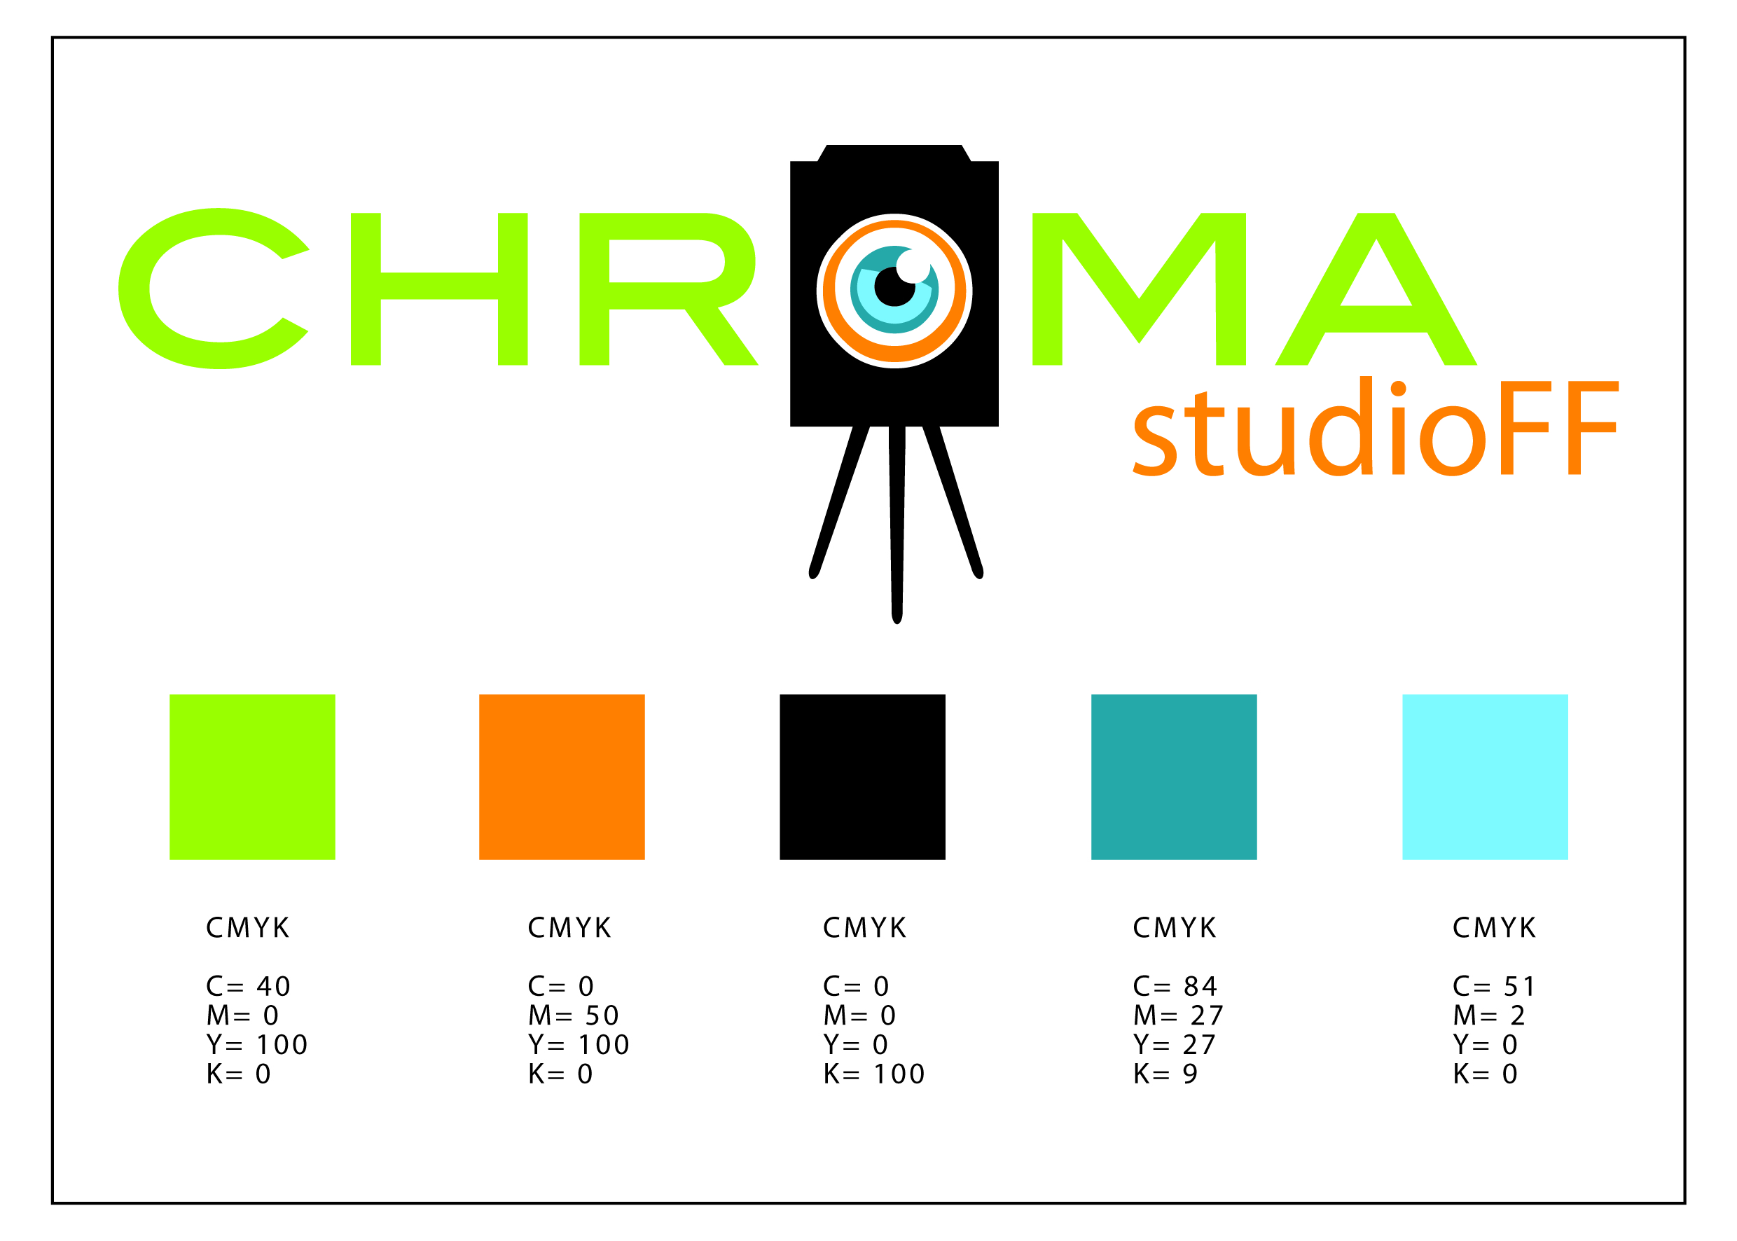
COLOR
CUATRICROMÍA (CMYK)

Slide 54

COLOR
RGB

Slide 55

COLOR
HSB

Slide 56


RESTRICCIONES
De color
Proporción de la Marca

Slide 57

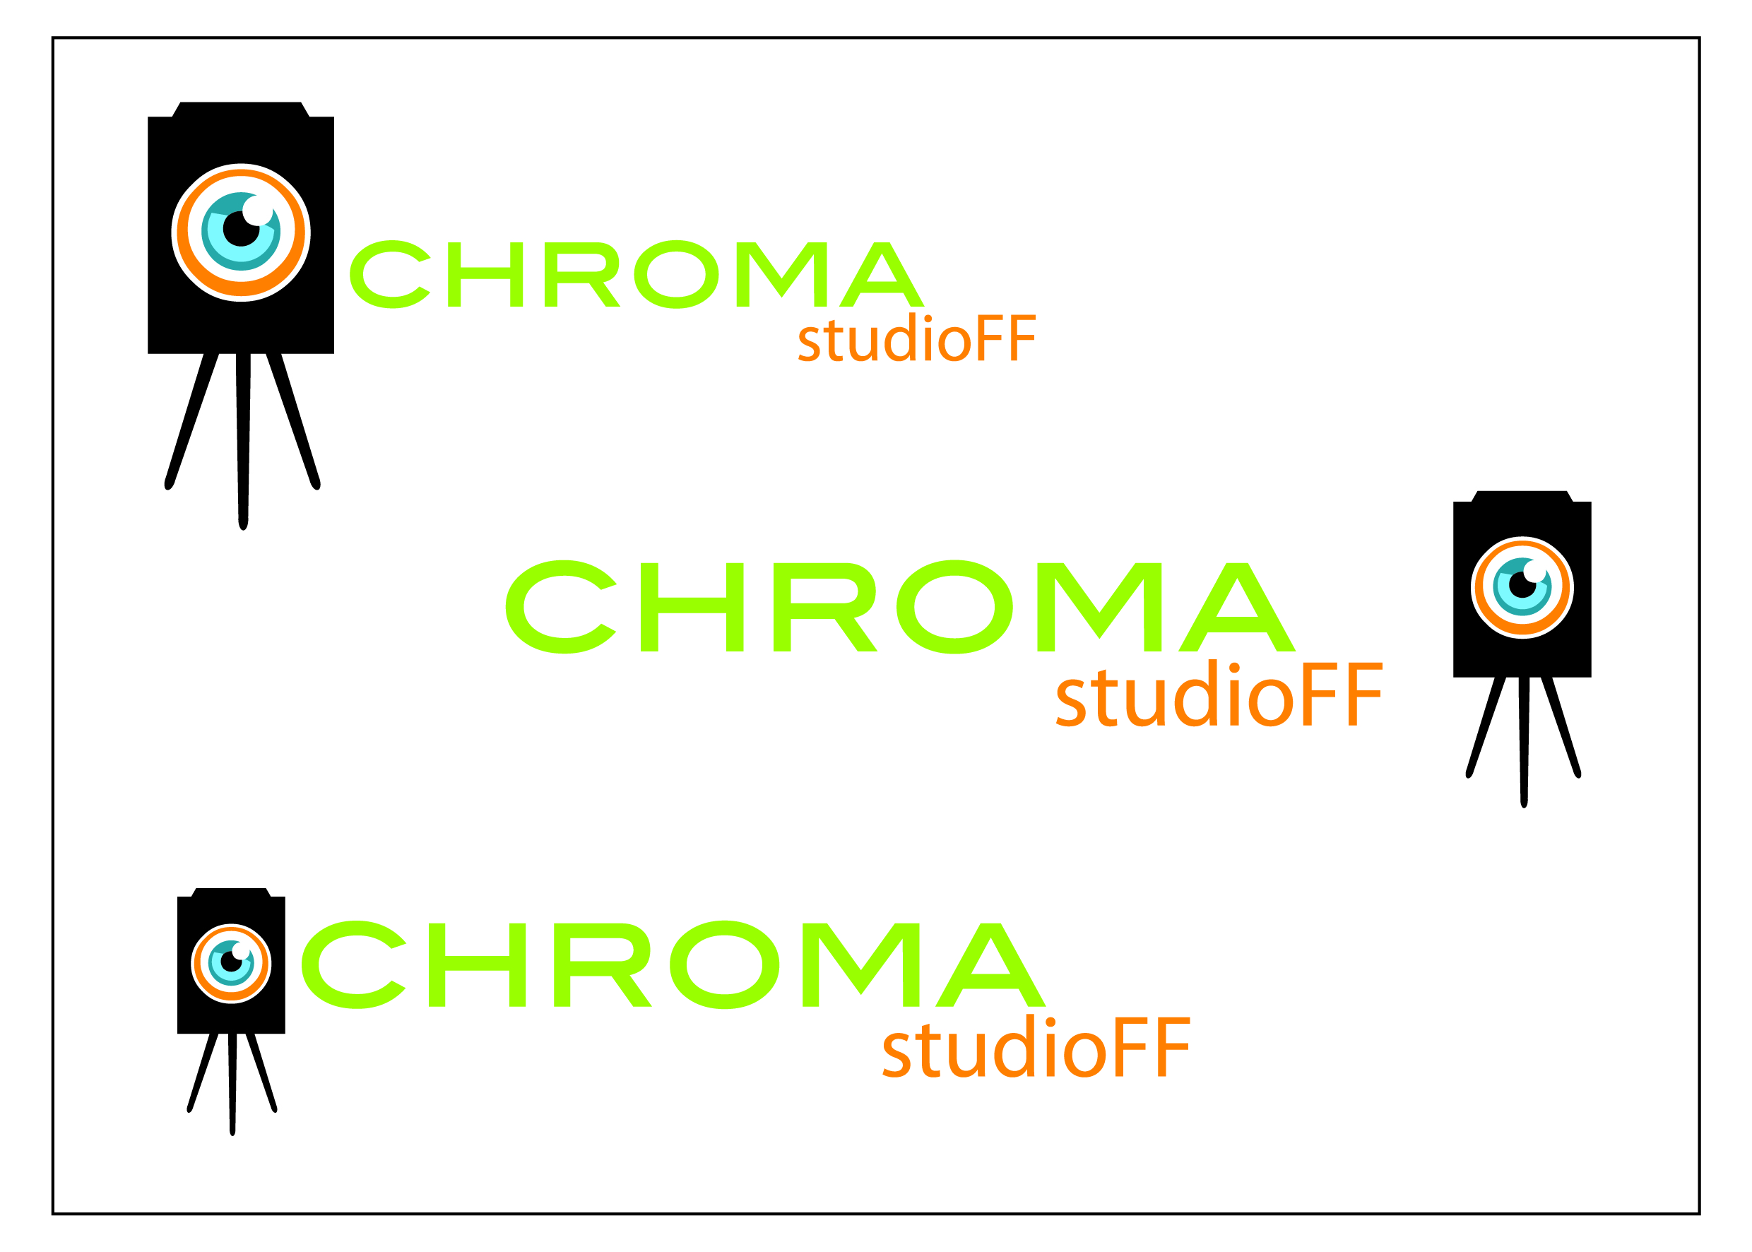
RESTRICCIONES
Alteración de Tipografía
Y otros elementos
Restricción de Posición
De Elementos

Slide 58

USOS
HOJA MENBRETADA

Slide 59
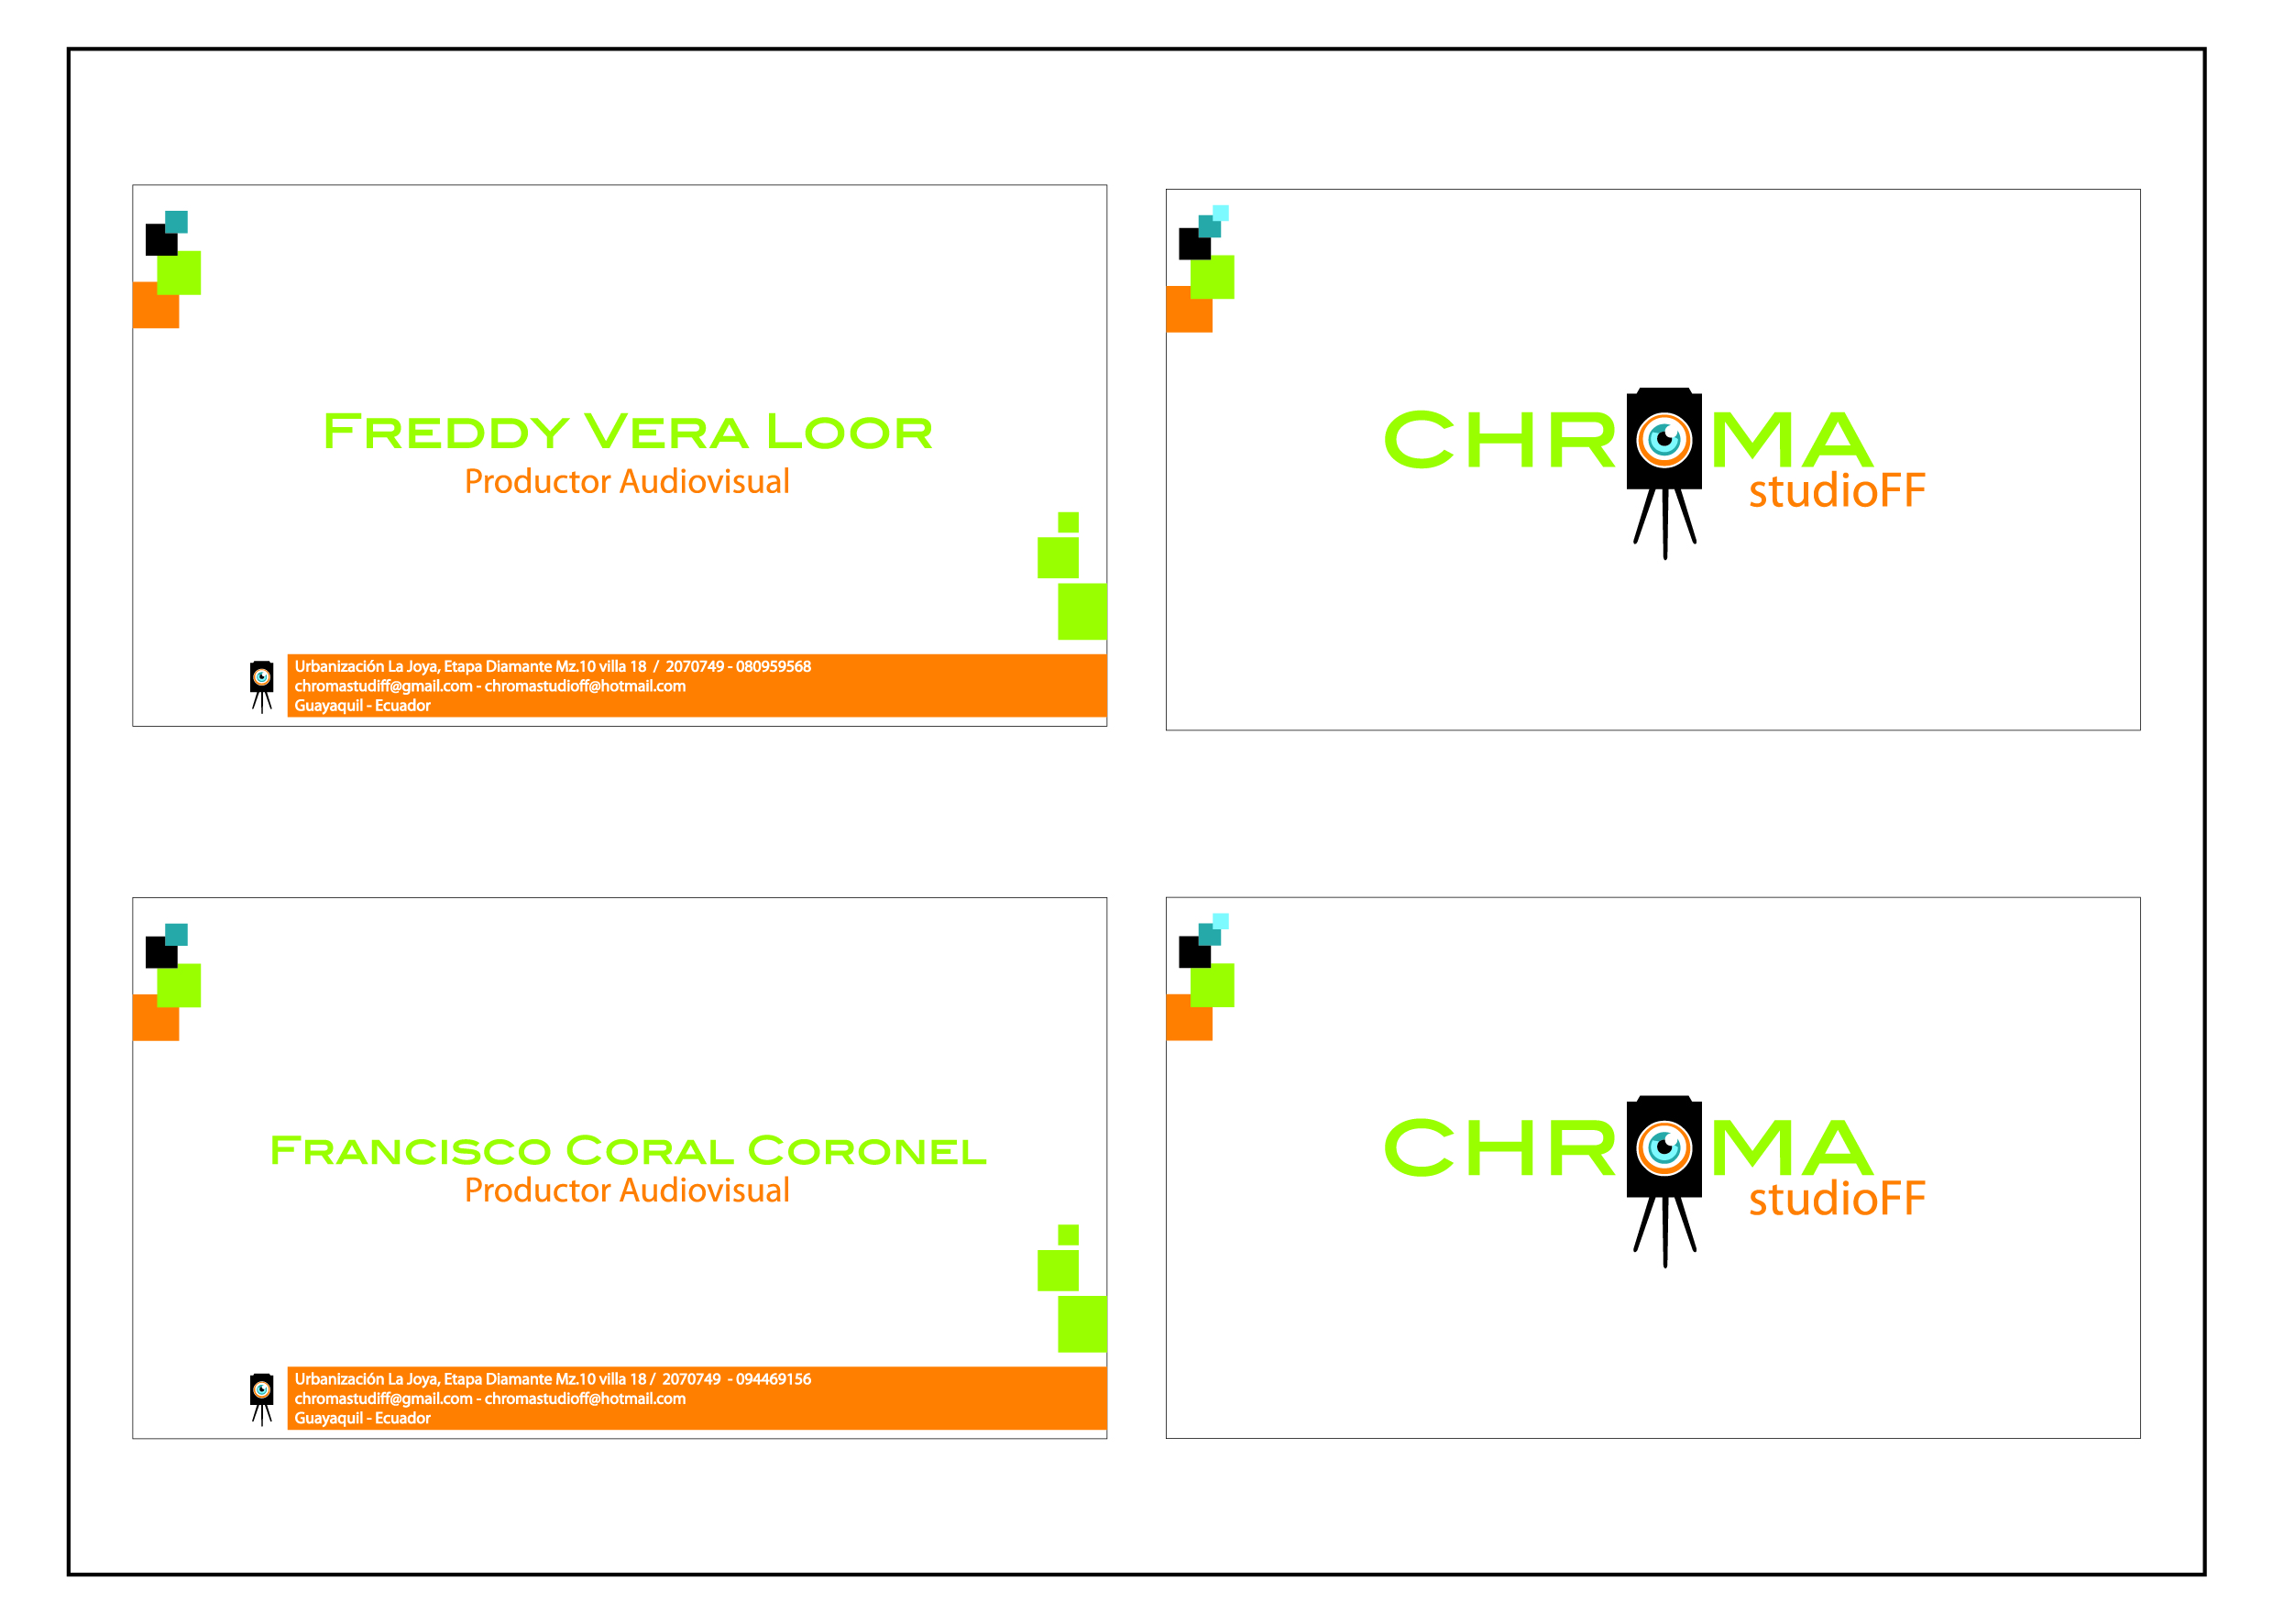
USOS
TARJETERIA

Slide 60
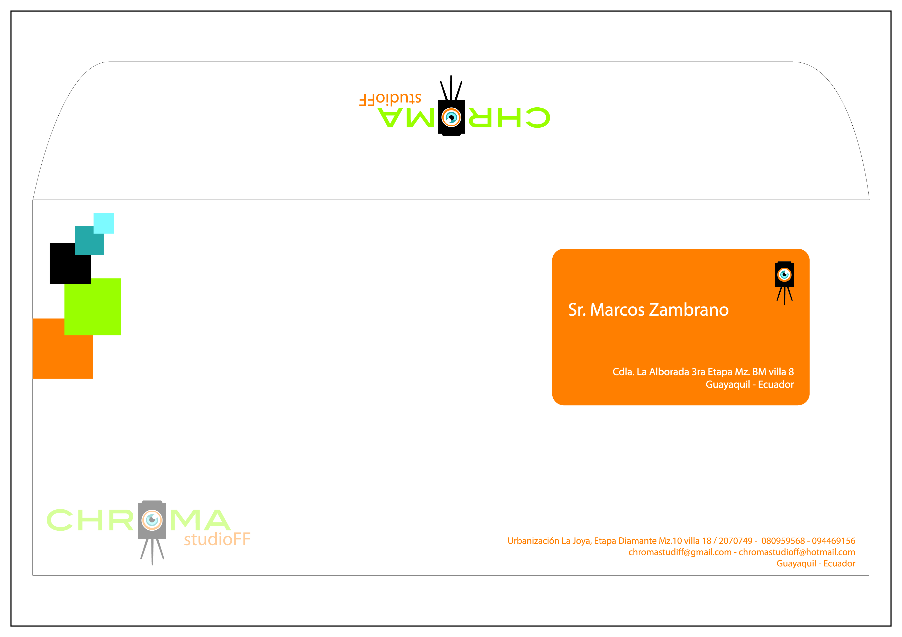
USOS
SOBRES

Slide 61

USOS
SOBRES

Slide 62
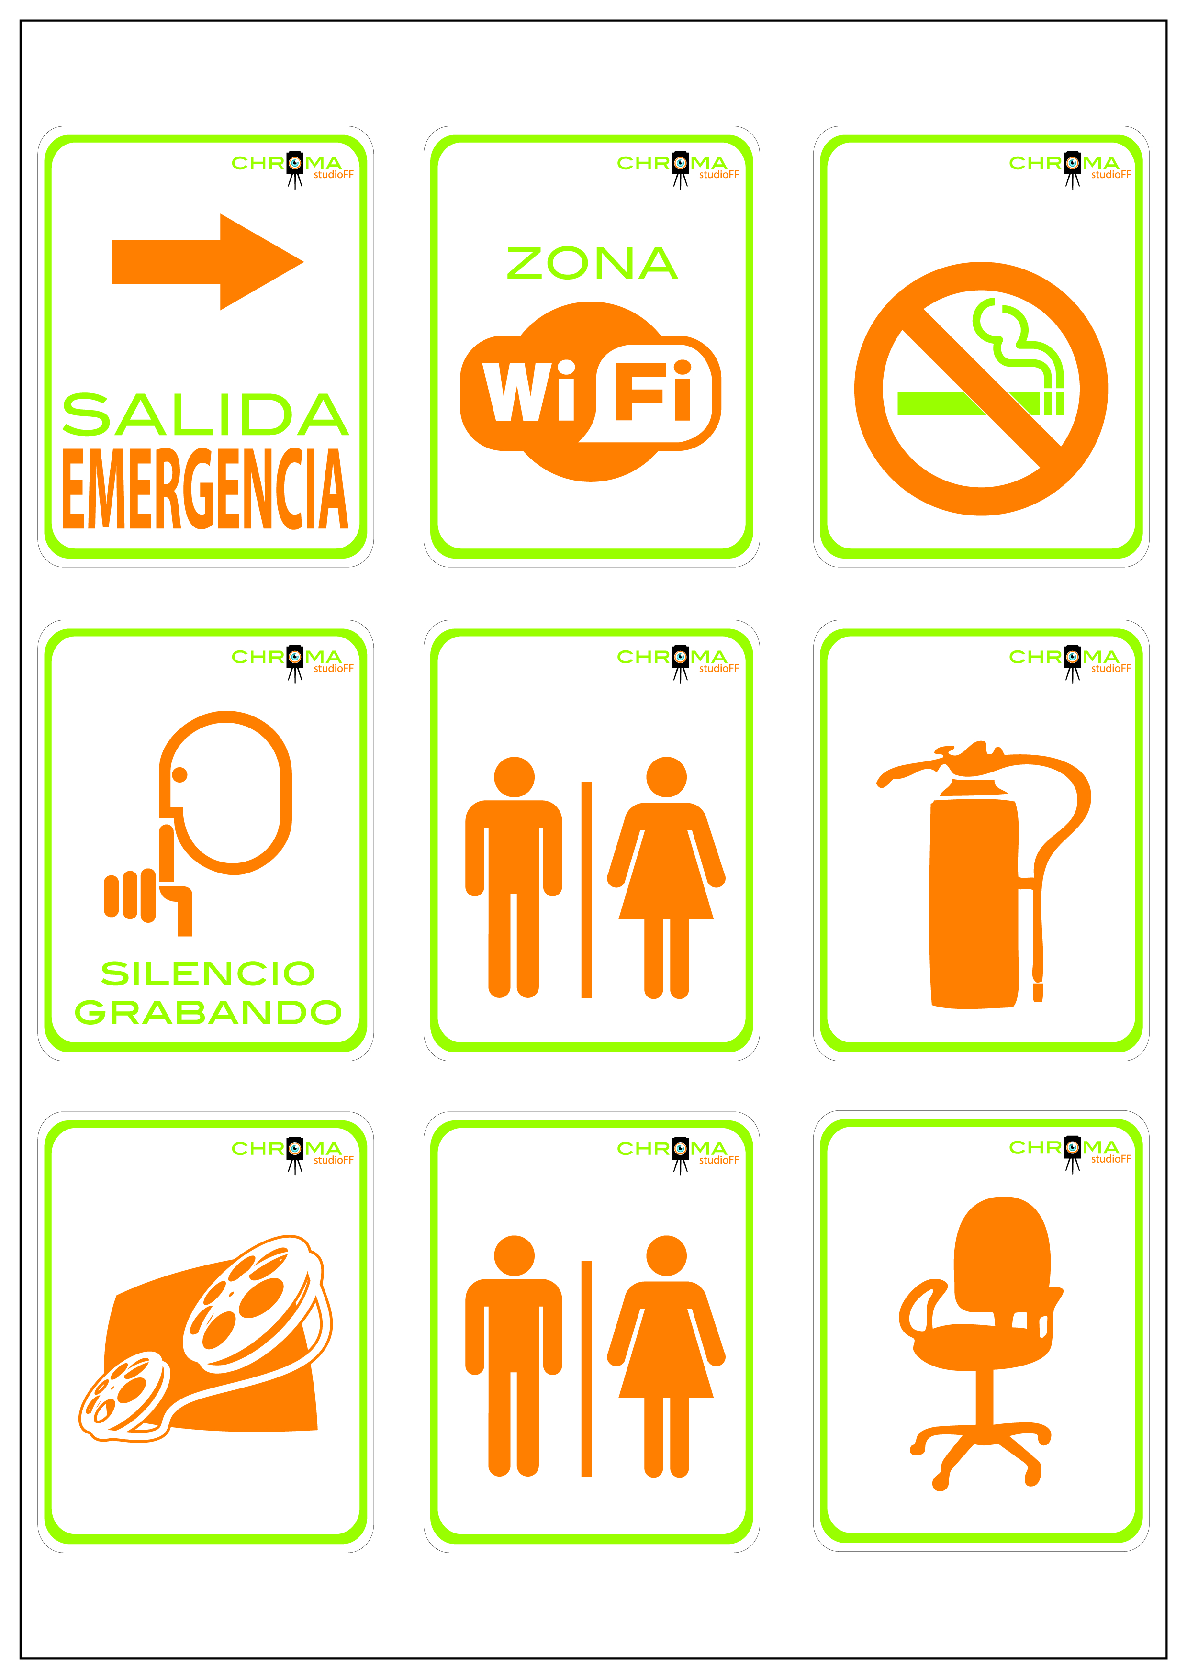
USOS
SEÑALÉTICA

Slide 63
ANUNCIOS PUBLICITARIOS
Asegurar la correcta visibilidad, comprensión y finalmente reconocimiento de la marca por medio del espectador.

Slide 64
PRENSA
Clara legibilidad.
Isotipo tamaño mínimo 8 puntos.
Alejar de los bordes a una distancia de por lo menos la mitad de su altura.

Slide 65
MEDIOS IMPRESOS
La marca debe ir siempre del lado exterior de la pagina para correcta legibilidad.

Slide 66
MEDIOS AUDIOVISUALES
Mantener tamaño claro.
Cuidar que los bordes no se pierdan en la pantalla.
Tiempo mínimo de presentación 2 segundos.

Slide 67
OTROS MEDIOS
Deben tenerse en cuenta todas las normas mencionadas ajustándolos de la mejor manera.

Slide 68
SISTEMA
DE PROMOCIÓN
INTERNET
Difusión mas rápida y fiable del mercado.
Paginas Web donde incluiremos fotografías, plano del estudio, características técnicas, novedades, trabajos realizados.

Slide 69
SISTEMA
DE PROMOCIÓN
PUBLICIDADES REVISTAS ESPECIALIZADAS
Brinda una oportunidad a personas que se desenvuelven en este medio.
FOLLETOS
En diferentes estudios de grabación, universidades, canales, etc.

Slide 70
SISTEMA
DE PROMOCIÓN
POSICIONAMIENTO
Es la base de su éxito o fracaso, debe ser conocida para que pueda ser utilizada.
“Esta Marca es la mejor”, debe darse prueba de ello.

Slide 71
SISTEMA
DE PROMOCIÓN
PÁGINA WEB
Posicionar a una marca por medio de redes sociales.
Es la tarjeta de presentación que cuenta la empresa.
Vinculada a las paginas de las redes sociales, estarán sincronizadas respecto a sus publicaciones.

Slide 72
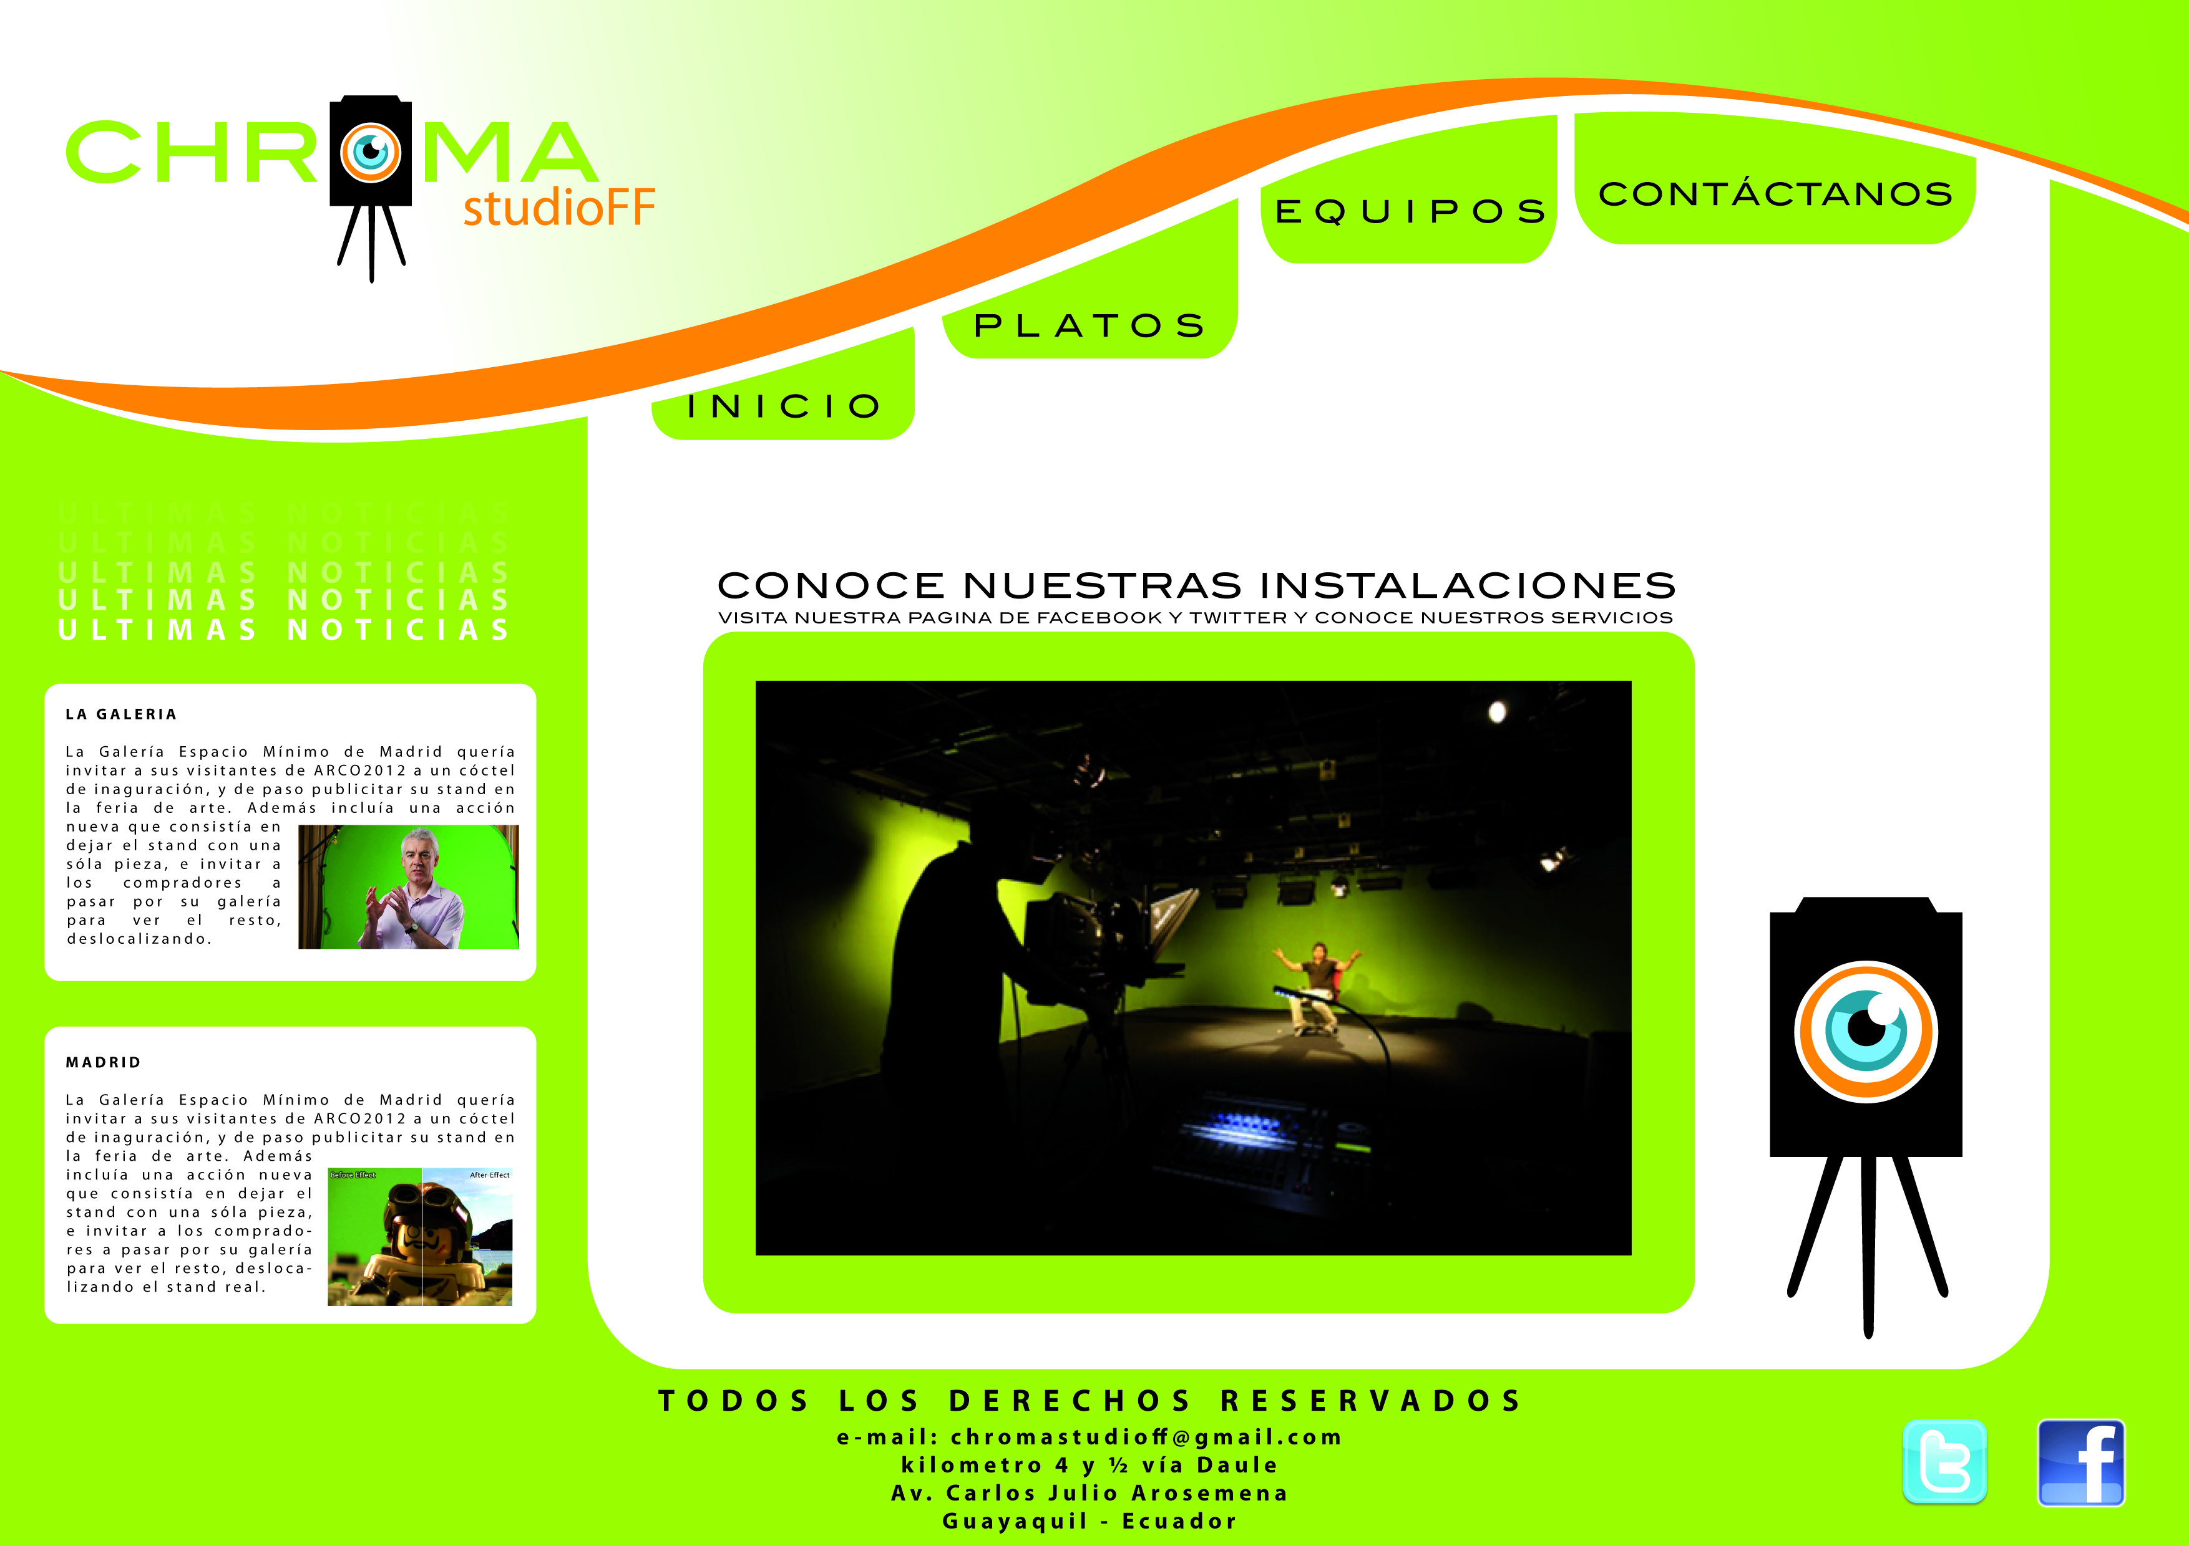
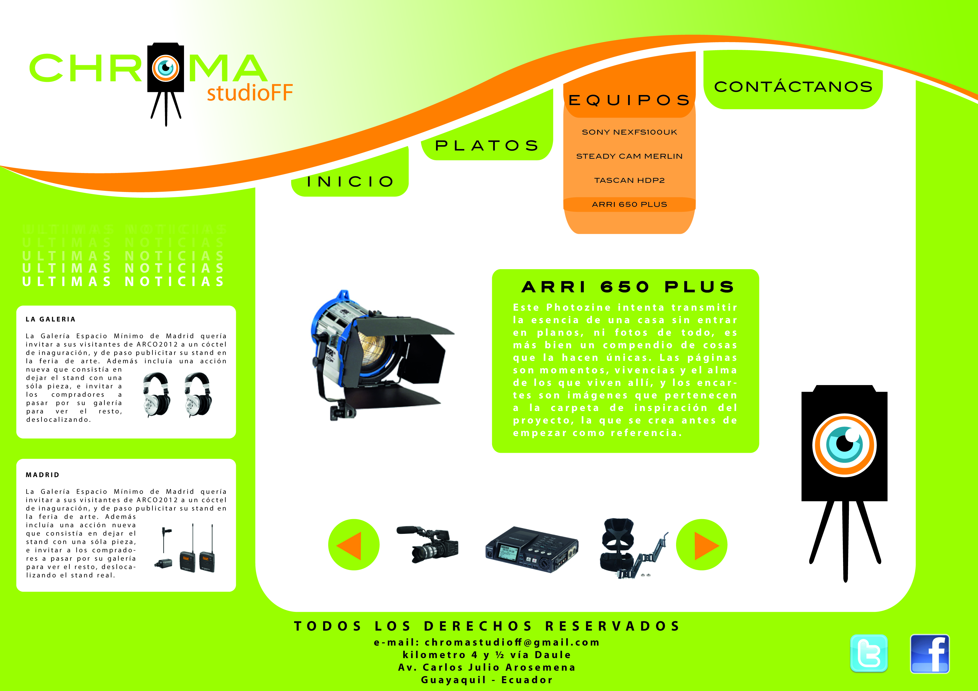
SISTEMA
DE PROMOCIÓN
PÁGINA WEB

Slide 73
SISTEMA
DE PROMOCIÓN
REDES SOCIALES
Una de las herramientas mas eficaces.
Redes sociales mas conocidas: Facebook, Twitter.
Permitirá ir generando contactos, mostrando productos, y dando fe de lo que tiene este proyecto.

Slide 74
SISTEMA
DE PROMOCIÓN
FACEBOOK
Nos permite ir mostrando poco a poco que ofrece.
Poder interactuar.
Información actualizada.

Slide 75
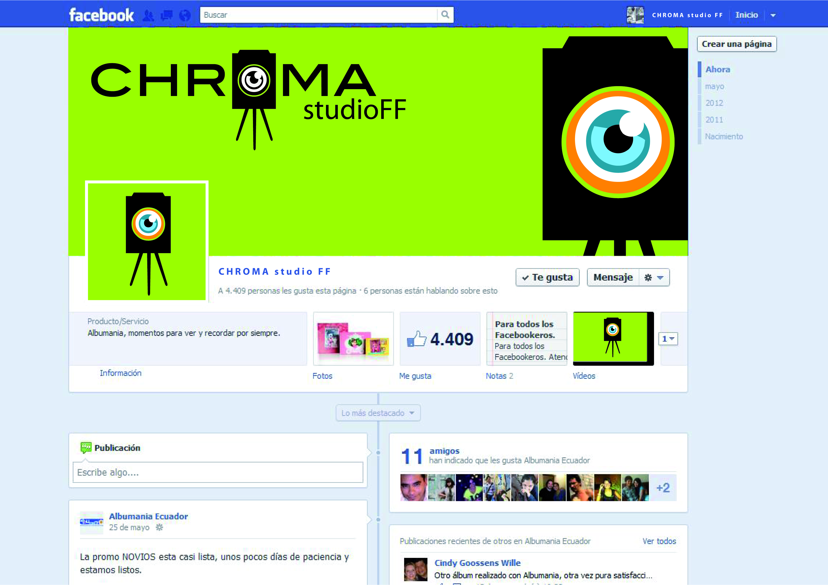
SISTEMA
DE PROMOCIÓN
FACEBOOK

Slide 76
SISTEMA
DE PROMOCIÓN
TWITTER
El compromiso y objetivo es informar constantemente.
Retweets.
Información con los followers.
Crear un efecto viral en nuestras redes sociales.

Slide 77
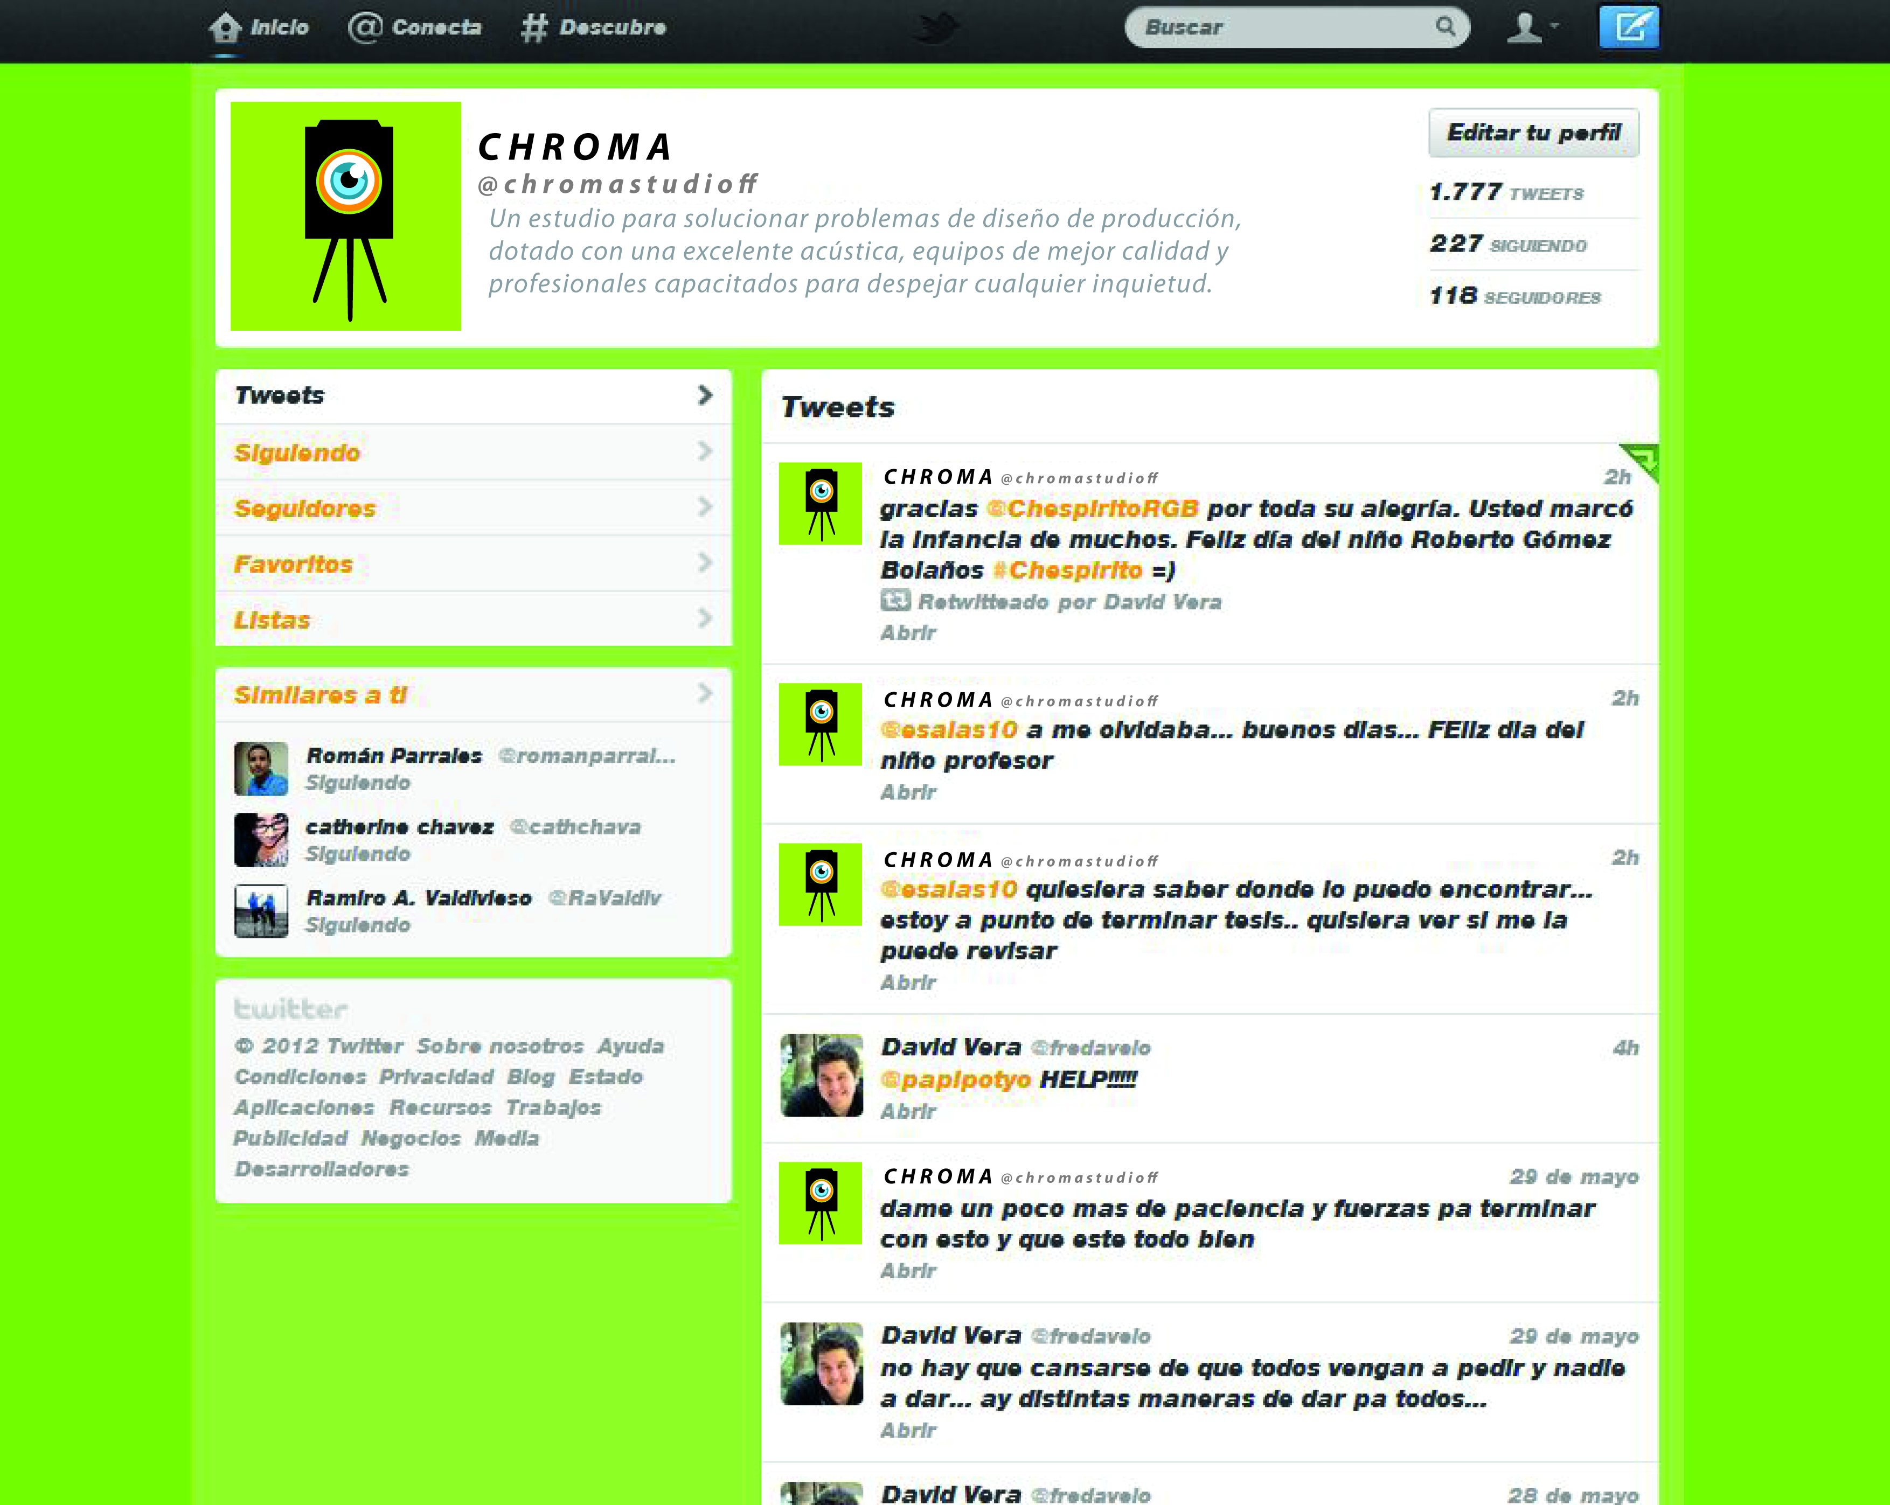
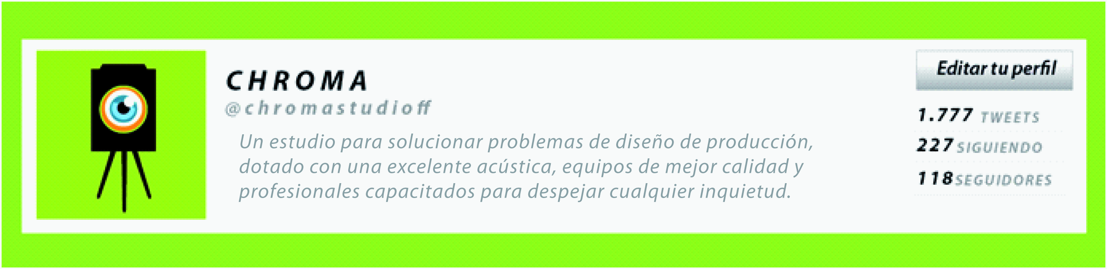
SISTEMA
DE PROMOCIÓN
TWITTER

Slide 78
PRESUPUESTO

Slide 79
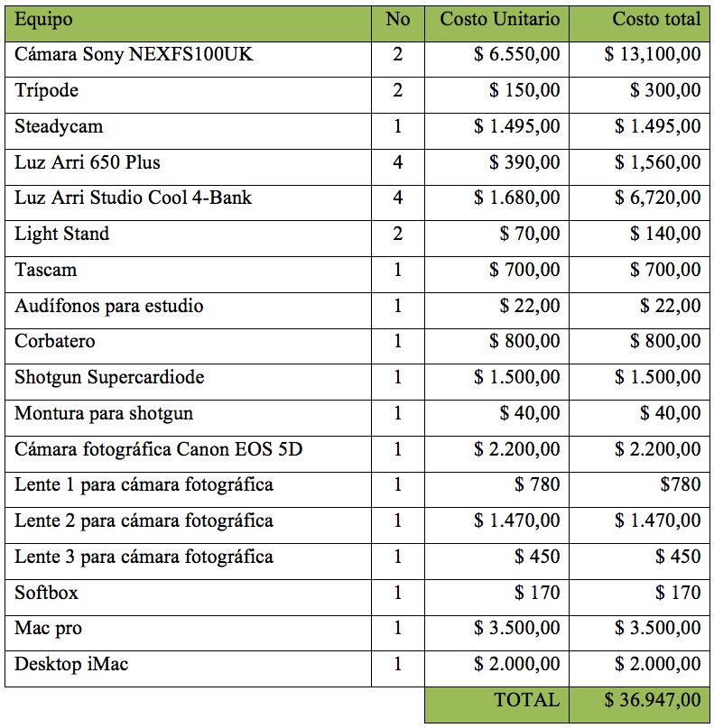
PRESUPUESTO
EQUIPOS

Slide 80
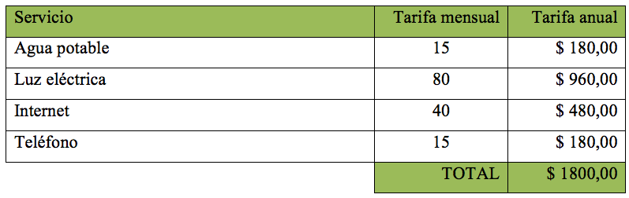
PRESUPUESTO
SERVICIOS BÁSICOS

Slide 81
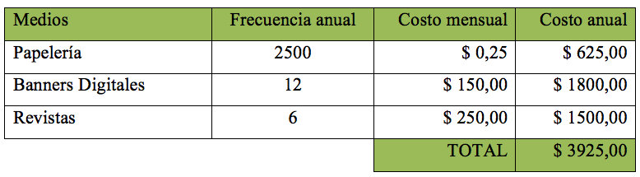
PRESUPUESTO
PUBLICIDAD

Slide 82
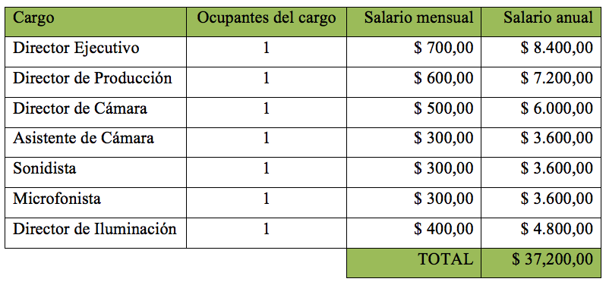
PRESUPUESTO
SUELDOS Y SALARIOS

Slide 83
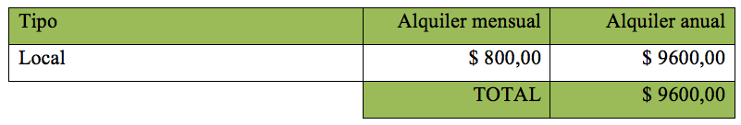
PRESUPUESTO
ALQUILER

Slide 84
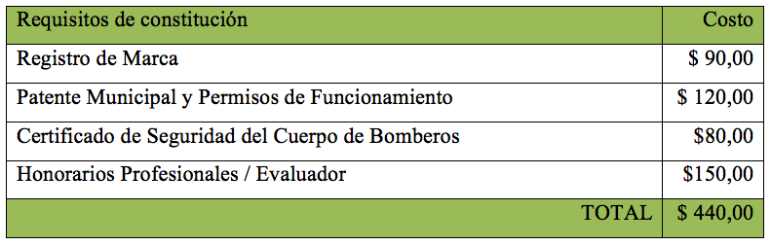
PRESUPUESTO
CONSTITUCIÓN

Slide 85
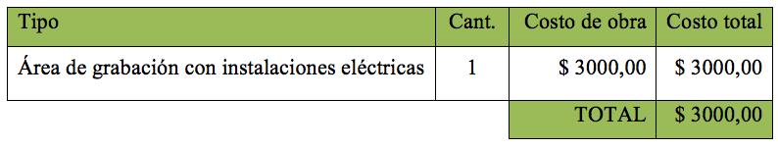
PRESUPUESTO
OBRA FÍSICA

Slide 86
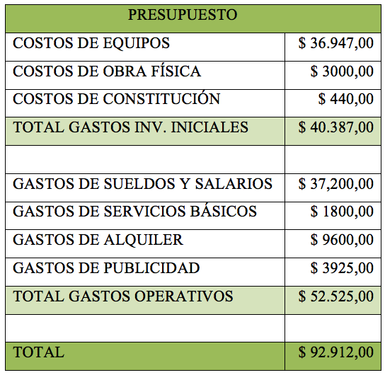
PRESUPUESTO
PRESUPUESTO
TOTAL DEL PROYECTO

Slide 87
PRESUPUESTO
FINANCIAMIENTO DEL PROYECTO
Proyecto tiene un costo de $ 92.912, que incluyen gastos operativos que ascienden a los $ 52.525 y la inversión inicial de $ 40.387.
Inversión inicial comprende: Costos de equipos, obra física y costos de constitución, cubiertos por las personas ejecutoras del proyecto.
Considerado financiar los gastos con (C.F.N.) $ 55,747.20 que cubrira el 60% del presupuesto total.
40% que comprenden $ 37,164.80, cubierto con capital invertido por los socios fundadores del proyecto.

Slide 88
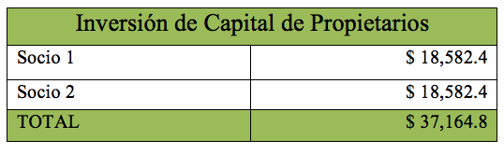
PRESUPUESTO
FINANCIAMIENTO DEL PROYECTO
40%

Slide 89
PRESUPUESTO
FINANCIAMIENTO DEL PROYECTO
40%

Slide 90
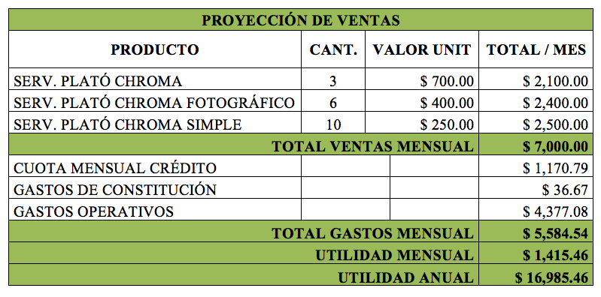
PRESUPUESTO
PROYECCIÓN DE VENTAS

Slide 91
CONCLUSIONES Y RECOMENDACIONES

Slide 92
CONCLUSIONES
Y RECOMENDACIONES
Pondremos al alcance un área donde se pueda realizar producción de calidad.
No todos los sectores que requieren este servicio cuentan con la capacidad económica, ofrecemos facilidad para ellos.
Clase media alta, alta como nuestro mercado objetivo a quien ira dirigida la campaña de posicionamiento.

Slide 93
LIMITACIONES
DE ESTUDIO
Se limita solo a la ciudad de Guayaquil, los servicios fuera de los limites de la ciudad es nula.
Nuestro servicio solo cuenta con una asesoría, no brindamos un producto final listo, desventaja en el momento de competir con productoras.
Costo de la implementación bastante alto.
Limitados la difusión de nuestro producto por medio de publicidades televisivas, radiales y periódicos.

Slide 94
COCLUSIONES
El avance de la producción audiovisual en los últimos años nos da una gran oportunidad.
Guayaquil no cuenta con estudio especializado en Chroma.
No solo el mercado audiovisual será el interesado en utilizar nuestros servicios.
Equipos de alta calidad y profesionales capacitados brindaran asesoramiento de primera.

Slide 95
COCLUSIONES
La apropiada instalación de los equipos darán un buen producto final.
Es necesaria la fuerte campaña publicitaria.
La ubicación del estudio de Chroma será uno de los puntos mas fuertes.
Es un proyecto factible y se aspira recuperar su inversión.
Gastos ajenos no están considerados dentro del presupuesto.

Slide 96
RECOMENDACIONES
Para evitar la perdida de robos o daños, se recomienda asegurar los equipos.
Conocer empresas dedicadas al alquiler de equipos ajenos a los nuestros.
Ya que el proyecto no cuenta con la entrega de trabajos finalizados, seria factible conocer una productora de confianza que pueda brindar los servicios.

Slide 97
GRACIAS

